Slide 1

Николайчук Илья Юрьевич
Многофункциональная система измерения полей магнитов кольцевых ускорителей на основе струнных методик по материалам диссертации на соискание учёной степени кандидата технических наук по специальности
1.3.18 Физика пучков заряженных частиц и ускорительная техника
ОБЪЕДИНЕННЫЙ ИНСТИТУТ ЯДЕРНЫХ ИССЛЕДОВАНИЙ
ЛАБОРАТОРИЯ ФИЗИКИ ВЫСОКИХ ЭНЕРГИЙ ИМ.
В. И. ВЕКСЛЕРА И А. М. БАЛДИНА
Научный руководитель:
доктор физико-математических наук
Костромин Сергей Александрович
Дубна, 2025

Slide 2

Цель и задачи
Цель диссертационной работы заключается в создании высокоточной системы измерений параметров полей магнитов ускорителей на основе струнных методик и выполнении программы серийных измерений квадрупольных магнитов Коллайдера NICA.
В соответствии с целью работы сформулированы следующие задачи:
1) разработка системы измерений магнитных полей на основе струнных методик, предназначенной для проведения высокоточных серийных измерений;
2) разработка программного обеспечения для автоматизации процесса проведения магнитных измерений;
3) ввод в эксплуатацию и калибровка системы измерений;
4) измерение положения магнитной оси квадрупольных магнитов Коллайдера NICA методом вибрирующей струны с точностью не хуже ±0,05 мм;
5) измерение интегральных гармоник поля магнитов разных типов и конструкций различными системами и сравнительный анализ полученных результатов.
,.
2
3

Slide 3
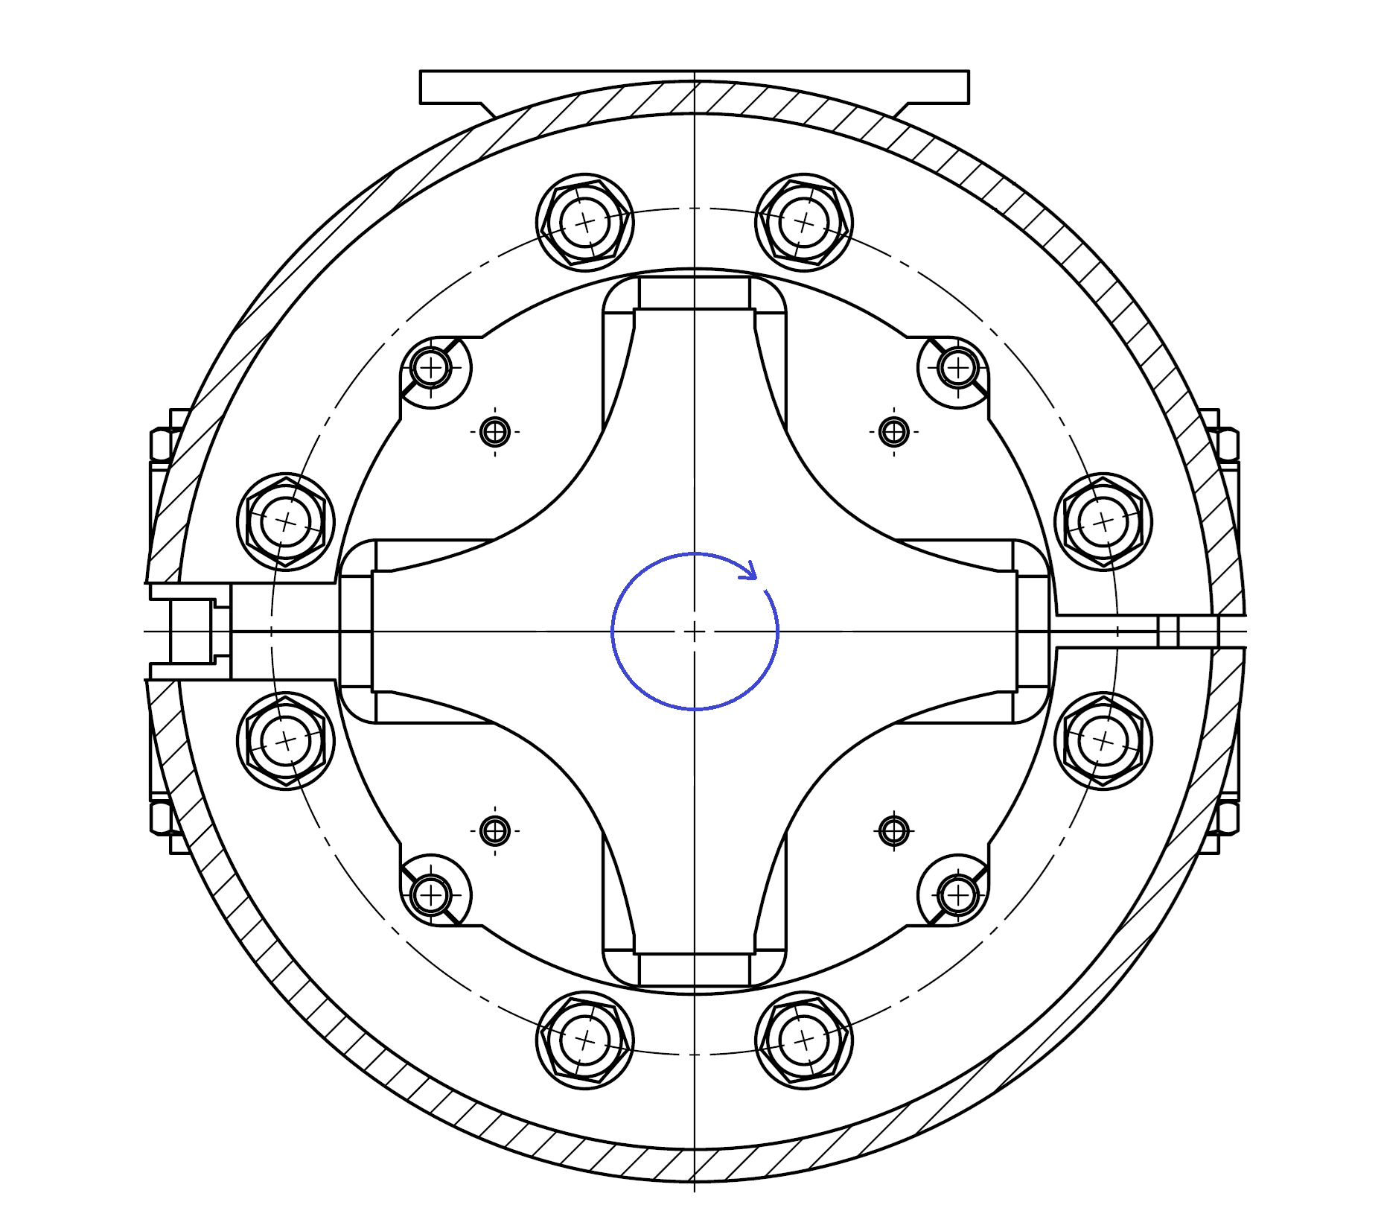
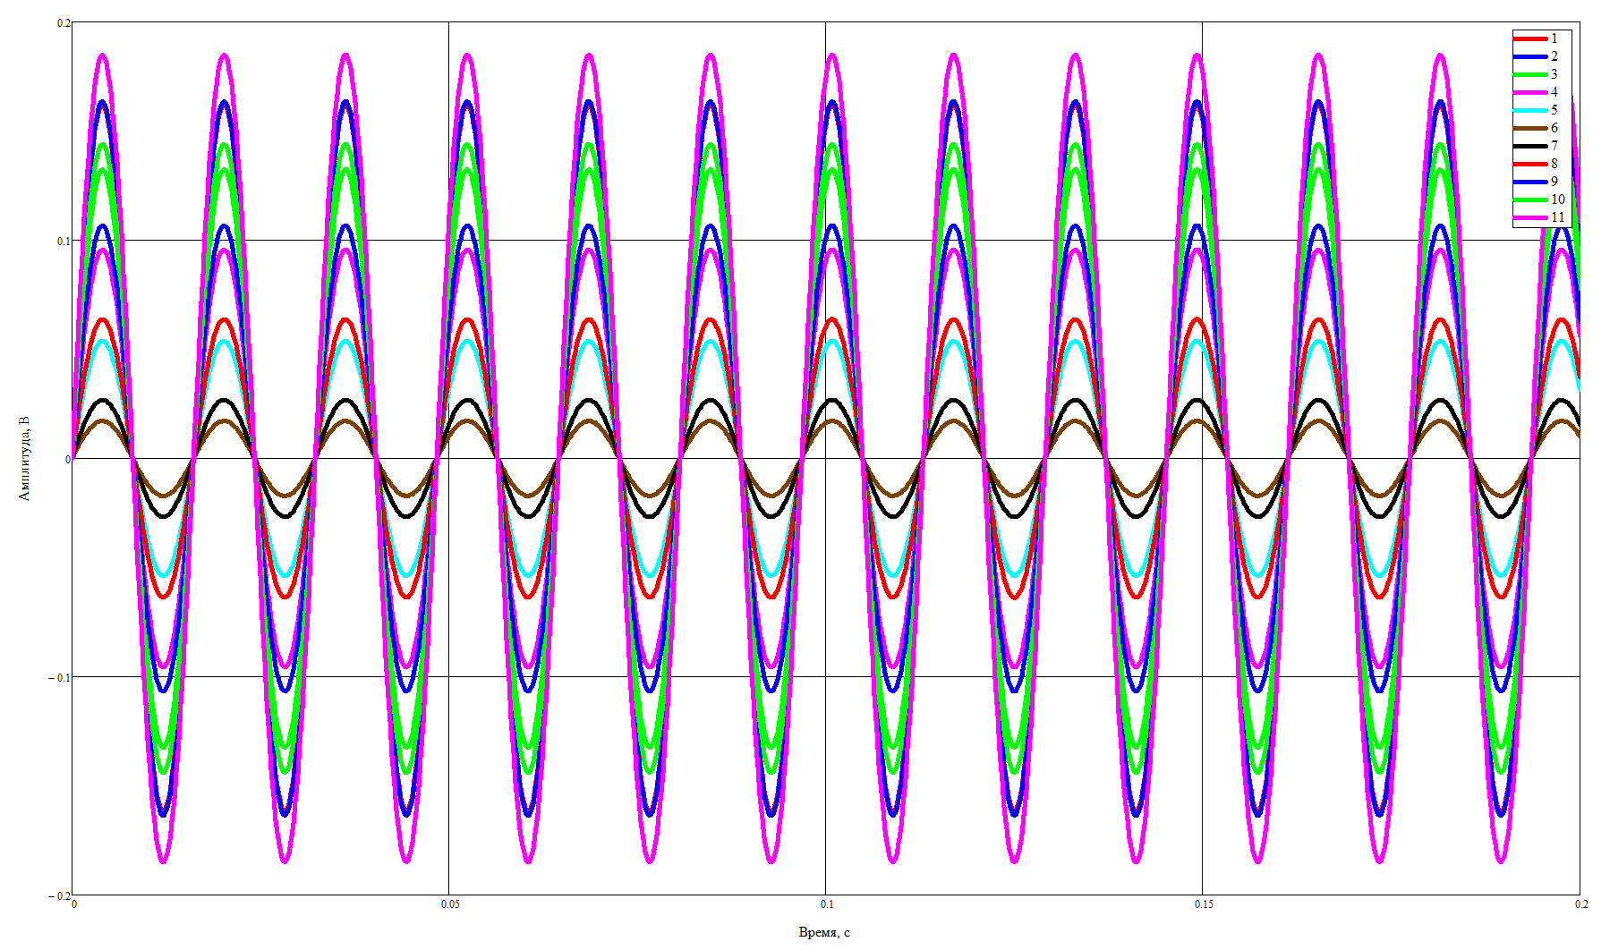
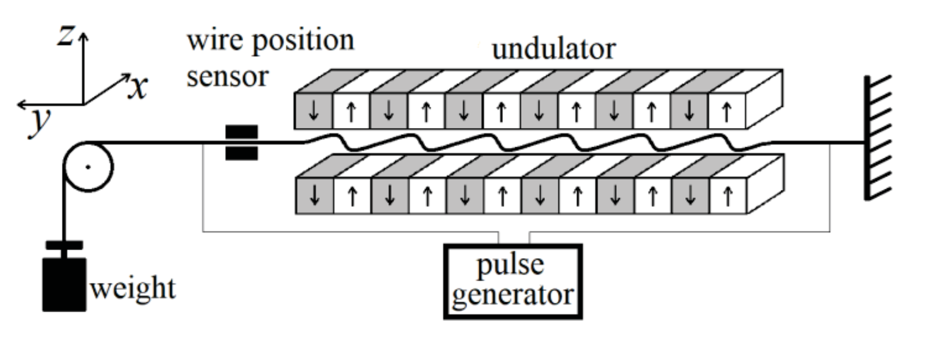
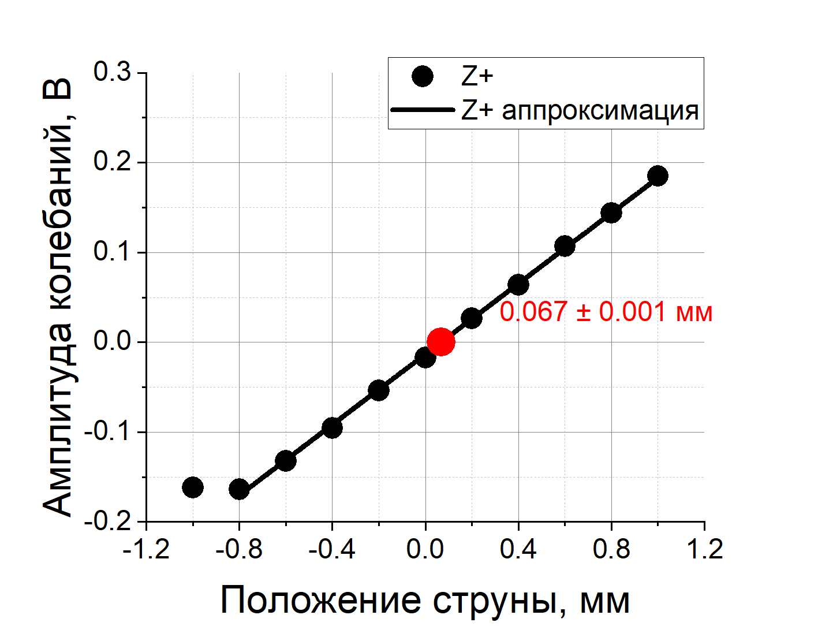
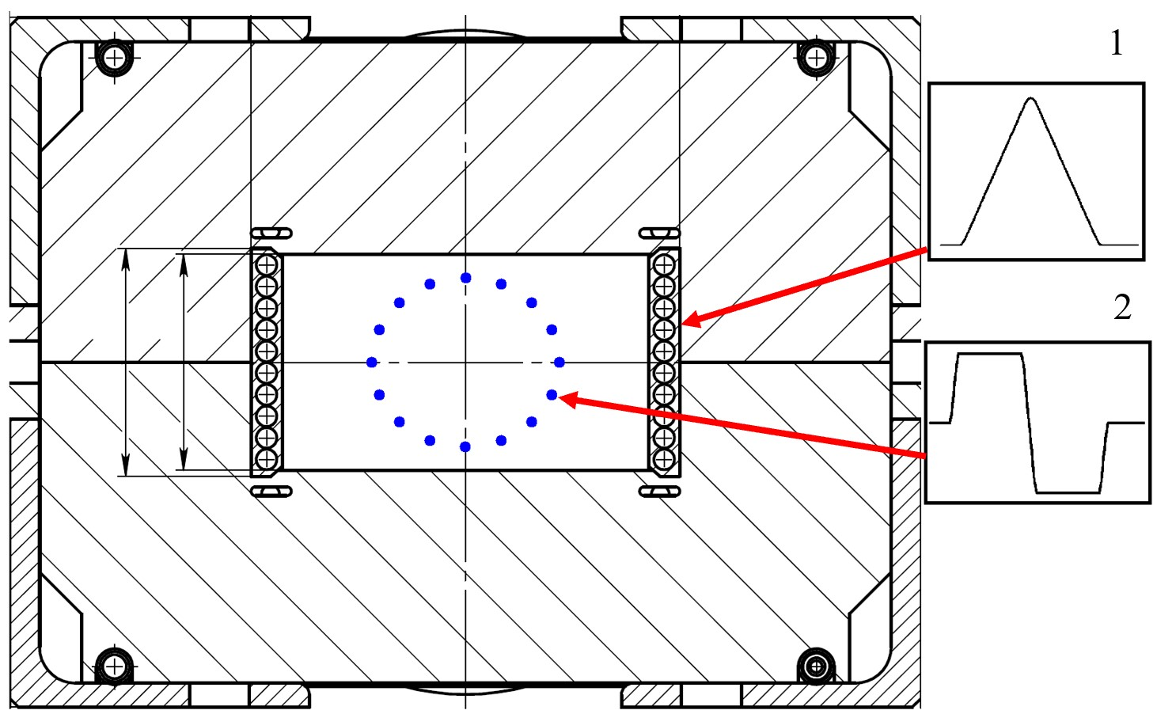
Струнные методы измерений
Пульсирующая струна
Вибрирующая струна
Натянутая струна
,.
3
3

Slide 4
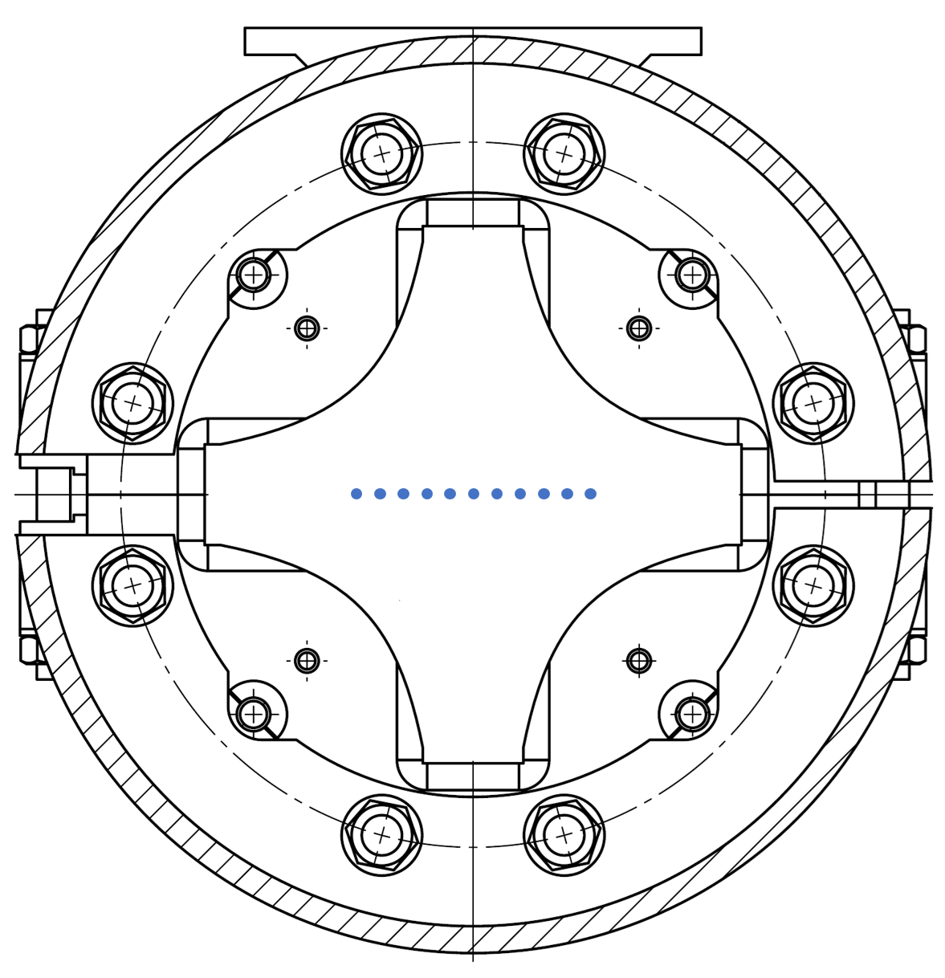
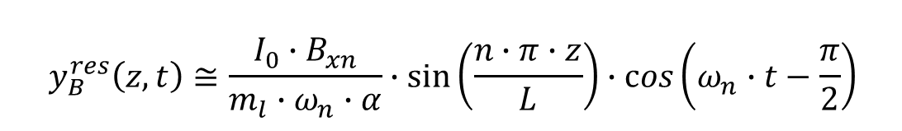
Вибрирующая струна
$$y_{B}^{res}\left(z,t\right)≅\frac{I_{0}∙B_{xn}}{m_{l}∙ω_{n}∙α}∙\sin\left(\frac{n∙π∙z}{L}\right)∙\cos\left(ω_{n}∙t−\frac{π}{2}\right)$$
4
7

Slide 5
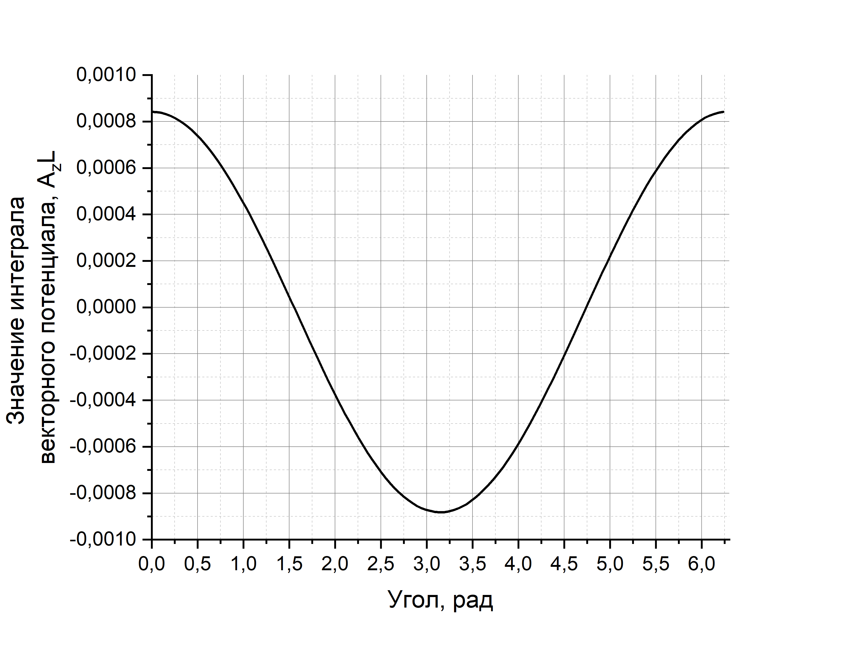
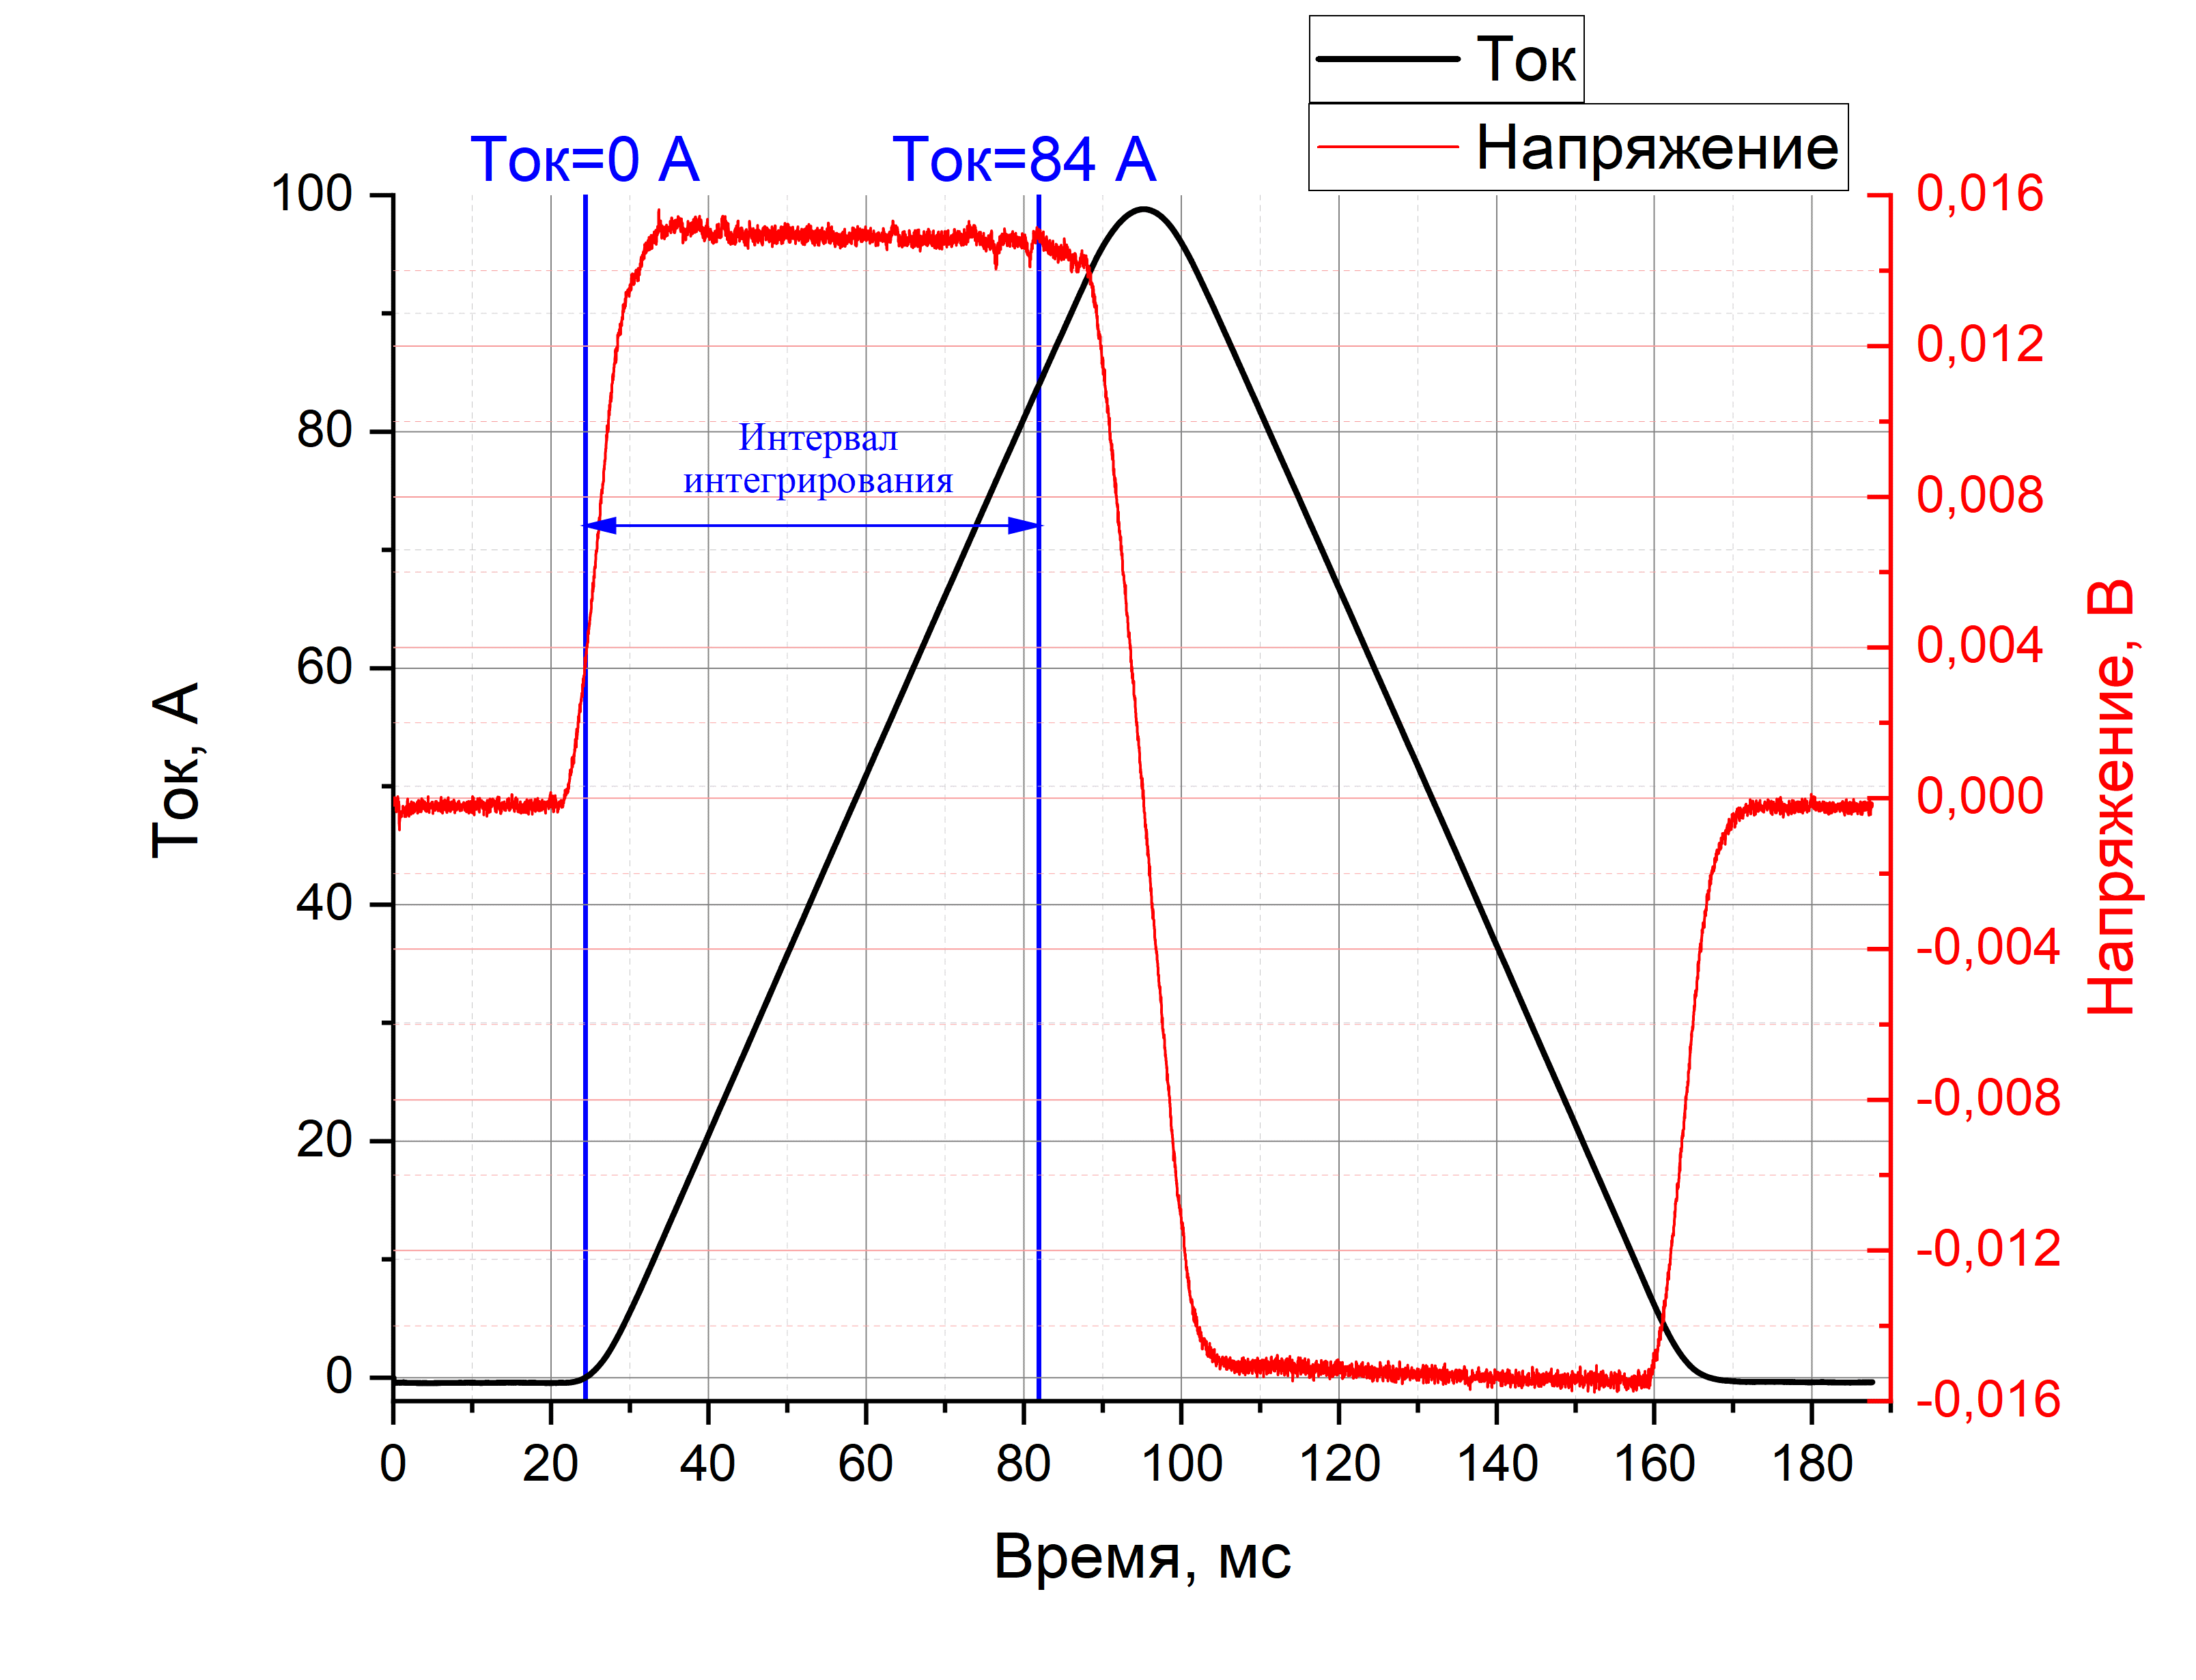
Натянутая струна
5
7

Slide 6
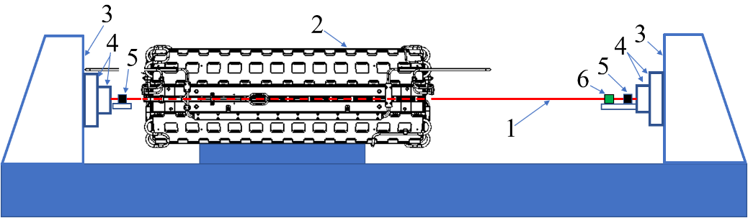
Магнитометрическая система
1 – струна, 2 – квадрупольный магнит, 3 – стойки поддержки основных узлов системы,
4 – система перемещения струны, 5 – система натяжения струны,
6 – система детектирования колебаний
6
7

Slide 7
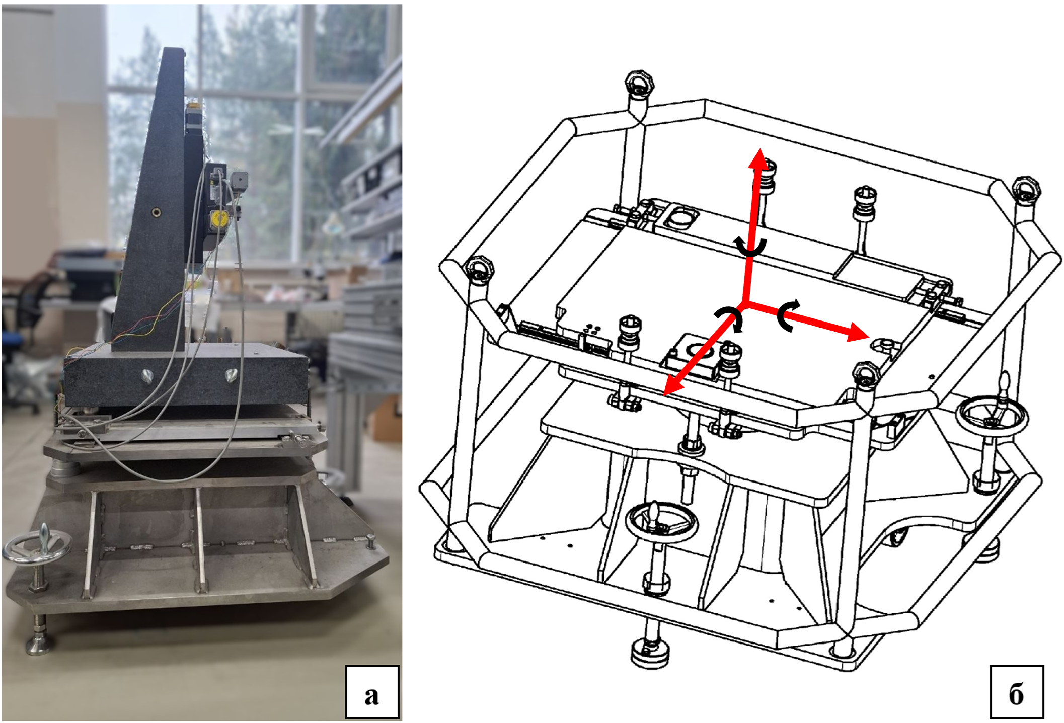
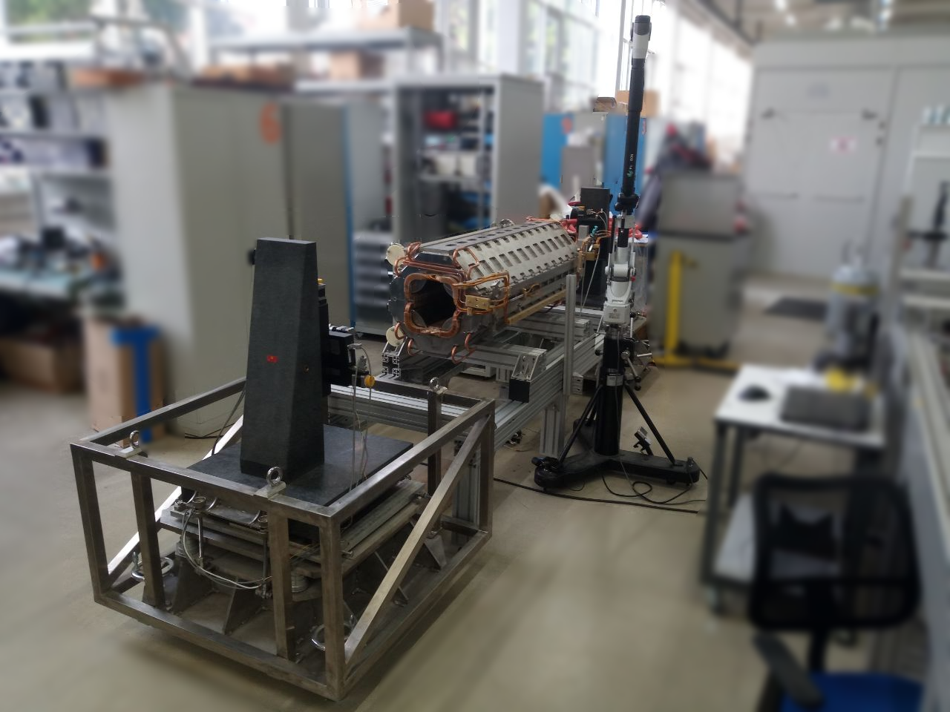
Несущие опоры
а – внешний вид стойки с оборудованием
б – юстировочная подставка
7
7

Slide 8
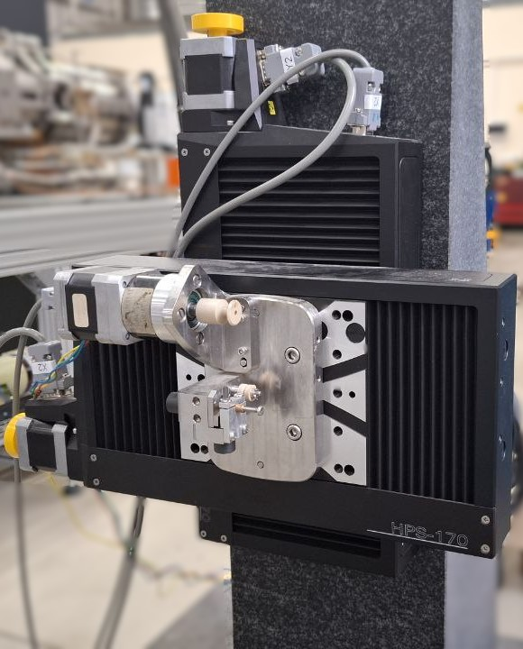
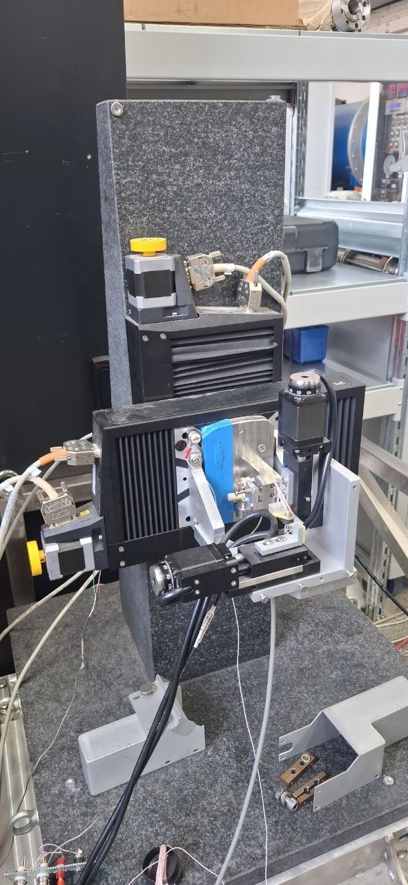
Система перемещения струны
Линейные трансляторы PI HPS-170
Точность позиционирования ±0,001 мм
8
7

Slide 9
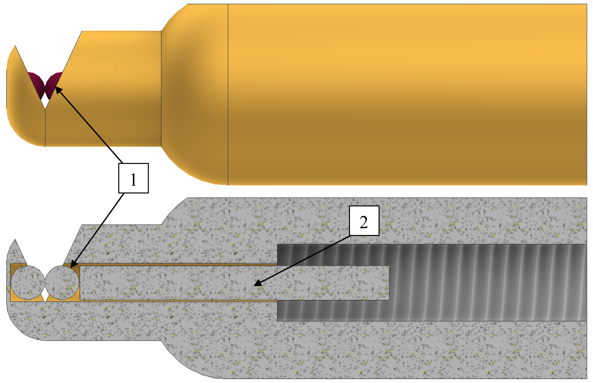
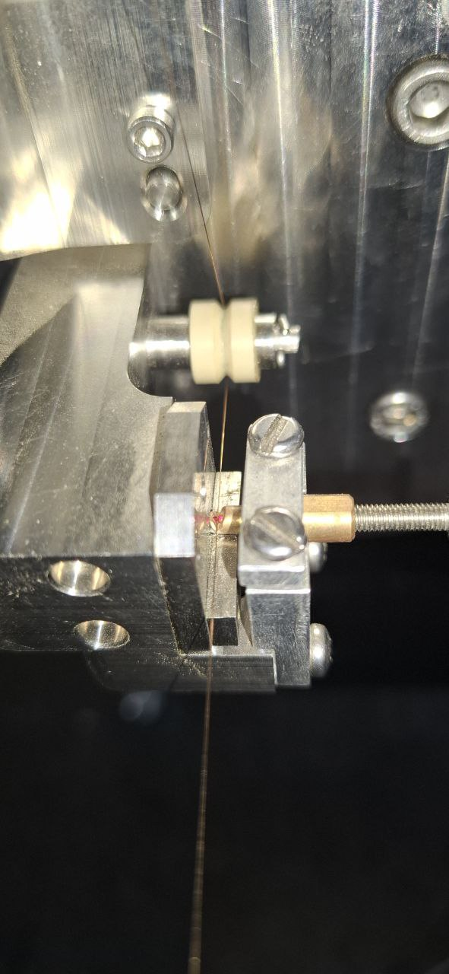
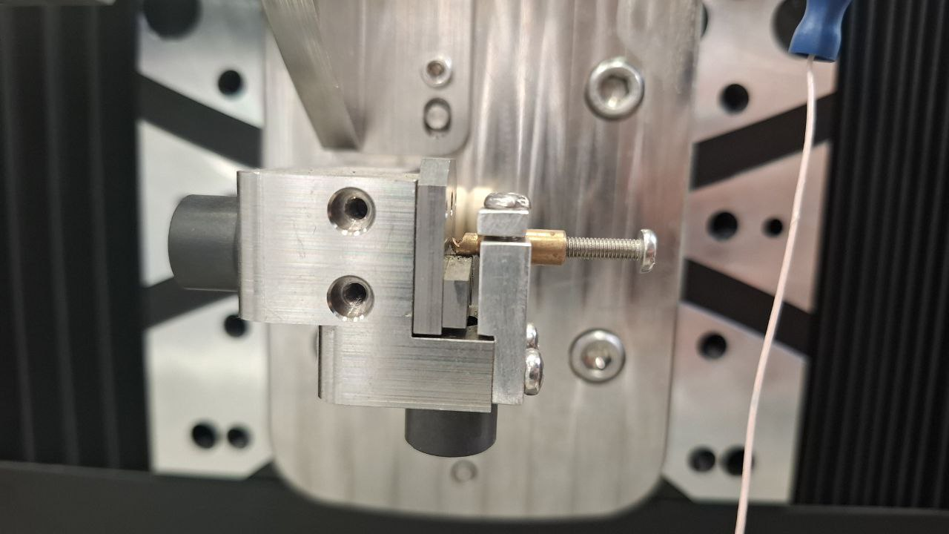
Узел поддержки струны
1 – рубиновые сферы
2 – прижимной штифт
9

Slide 10
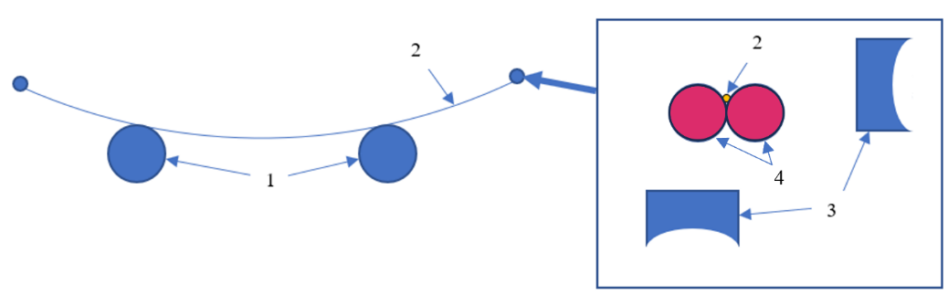
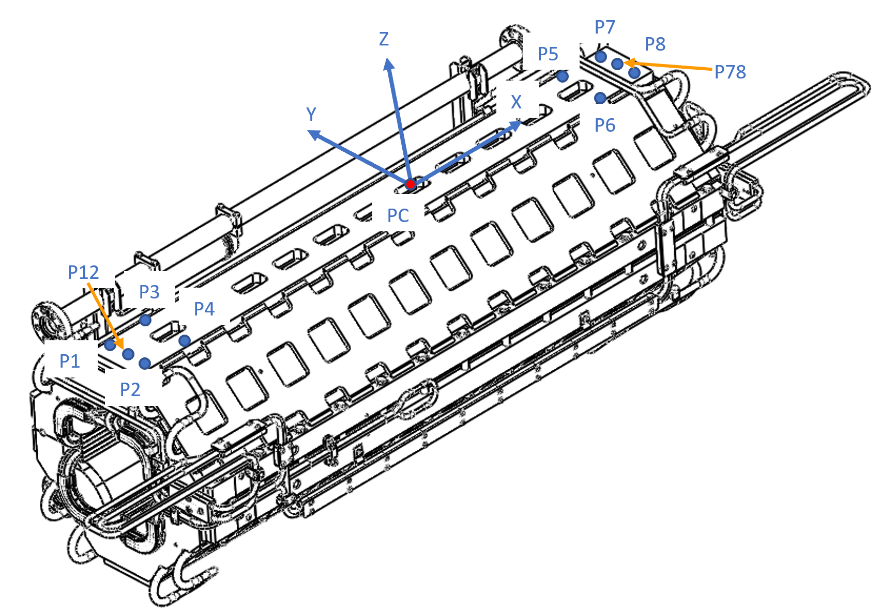
Измерение положения струны
1 – калибровочные сферы, 2 – струна,
3 – реперные точки, 4 – рубиновые сферы.
Система координат магнита
10
7

Slide 11
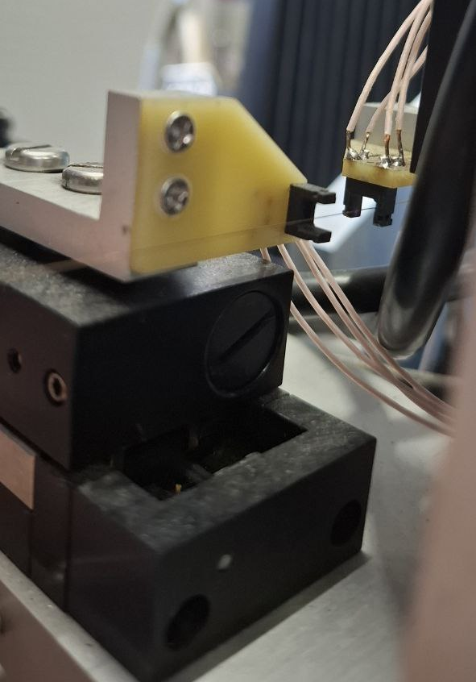
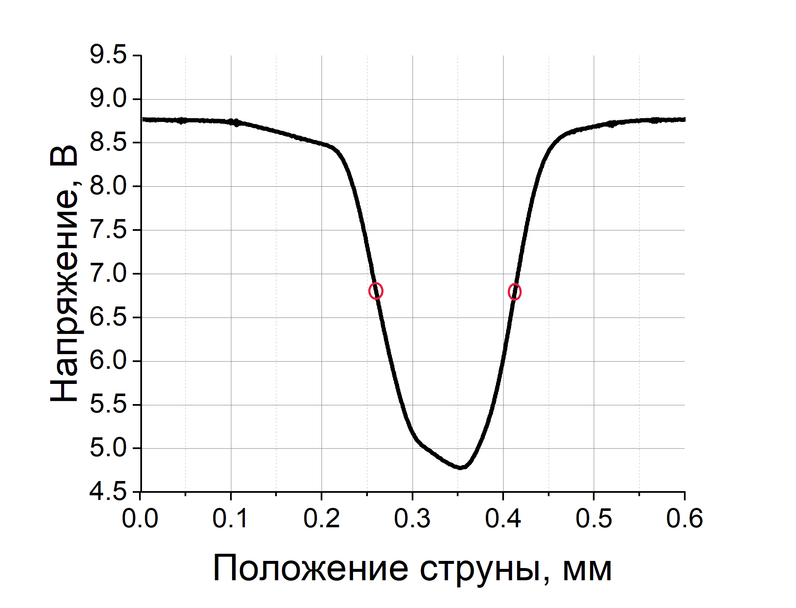
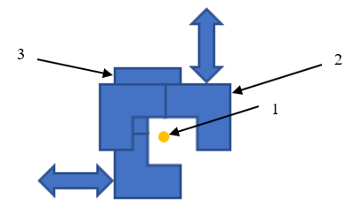
Система детектирования колебаний
1 – струна
2 – оптопара для регистрации вертикальных колебаний
3 – оптопара для регистрации горизонтальных колебаний
11
7

Slide 12
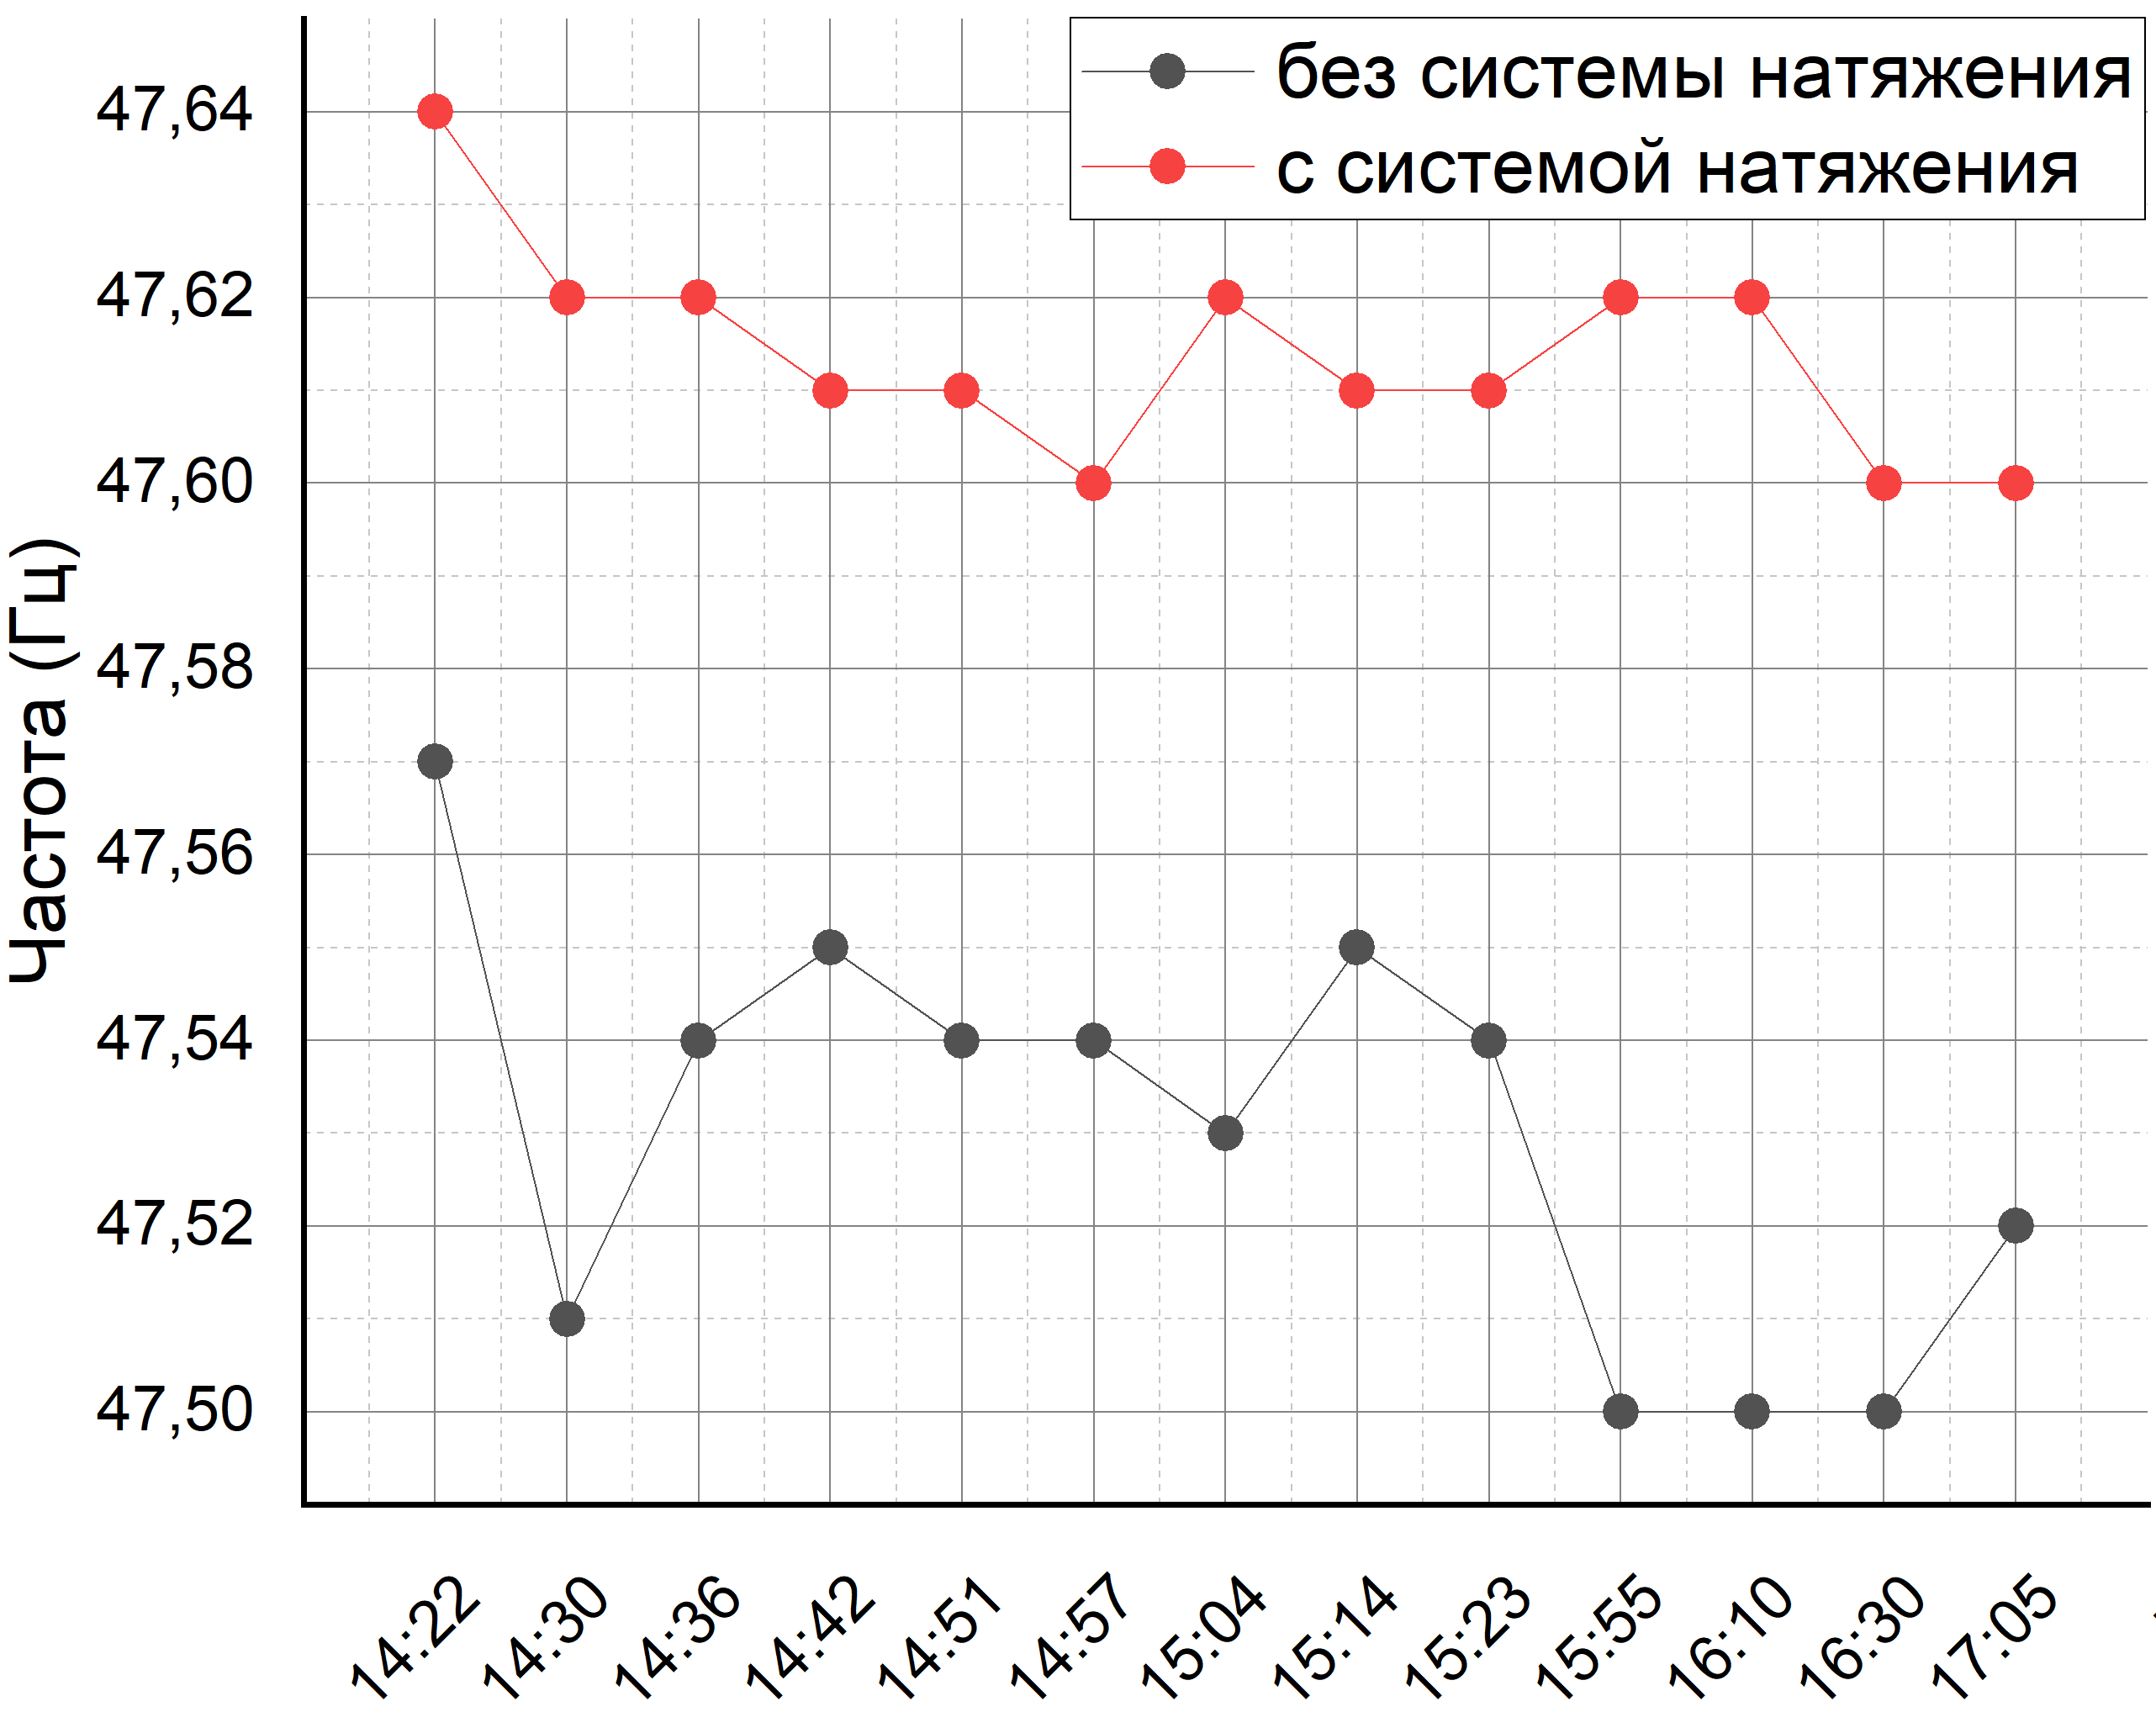
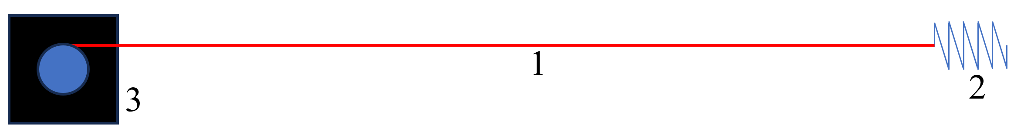
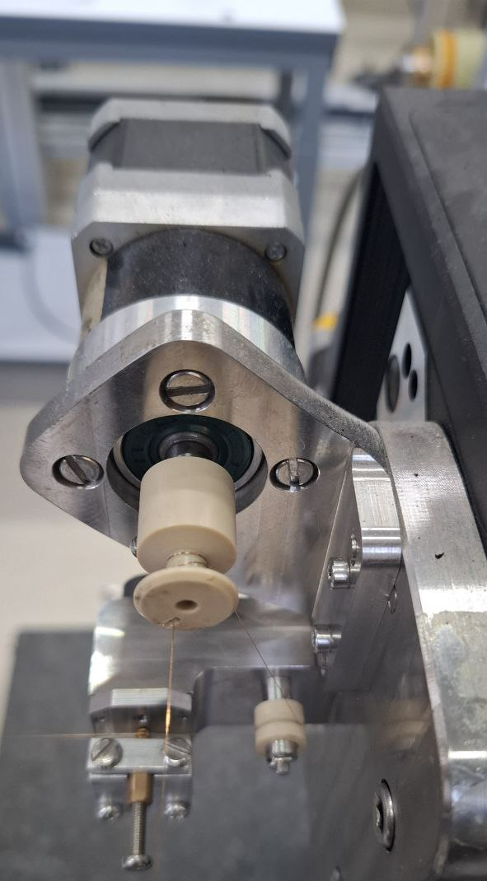
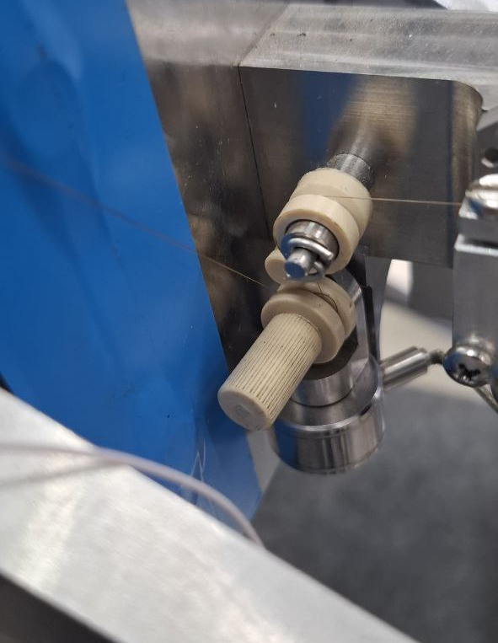
Система автоматического натяжения
1 – струна, 2 – тензодатчик, 3 – шаговый двигатель
12
7

Slide 13
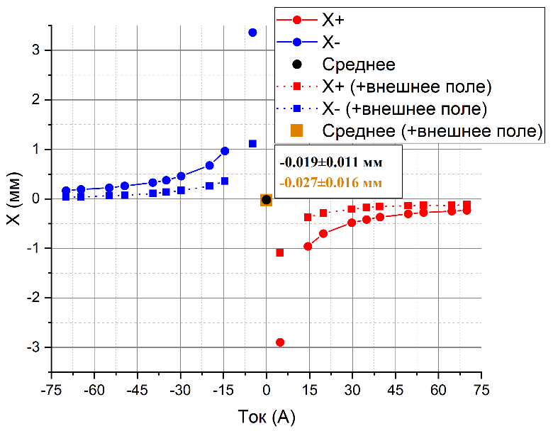
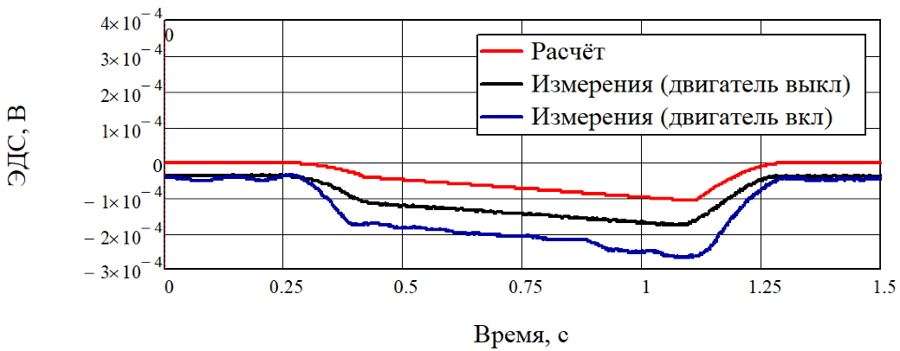
Минимизация вклада внешних постоянных магнитных полей
Натянутая струна
Вибрирующая струна
13
7

Slide 14
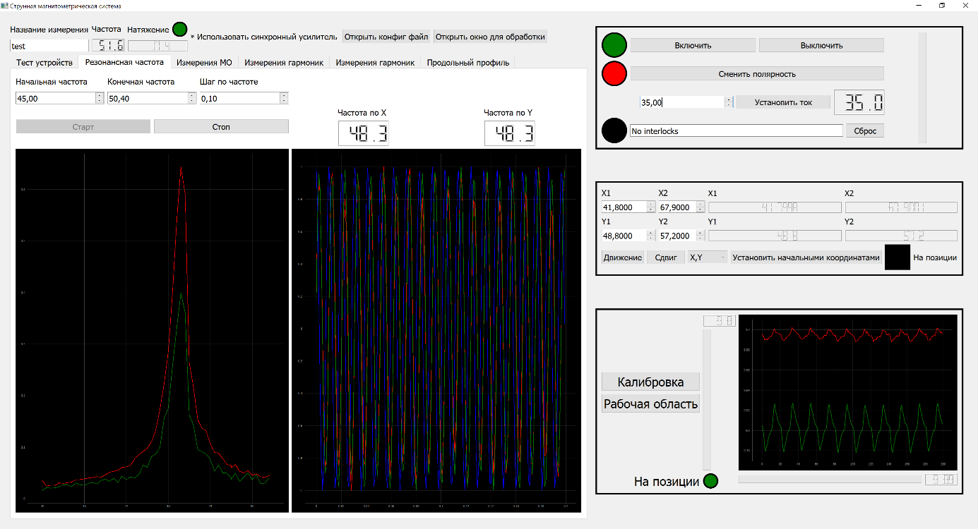
Разработка ПО измерительной системы
Интерфейс пользователя ПО
14
7

Slide 15
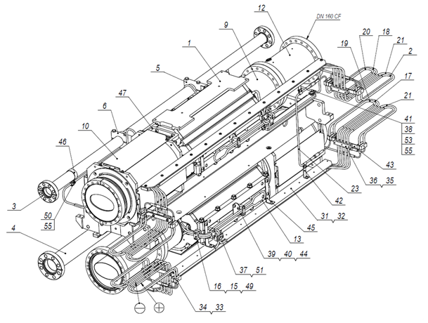
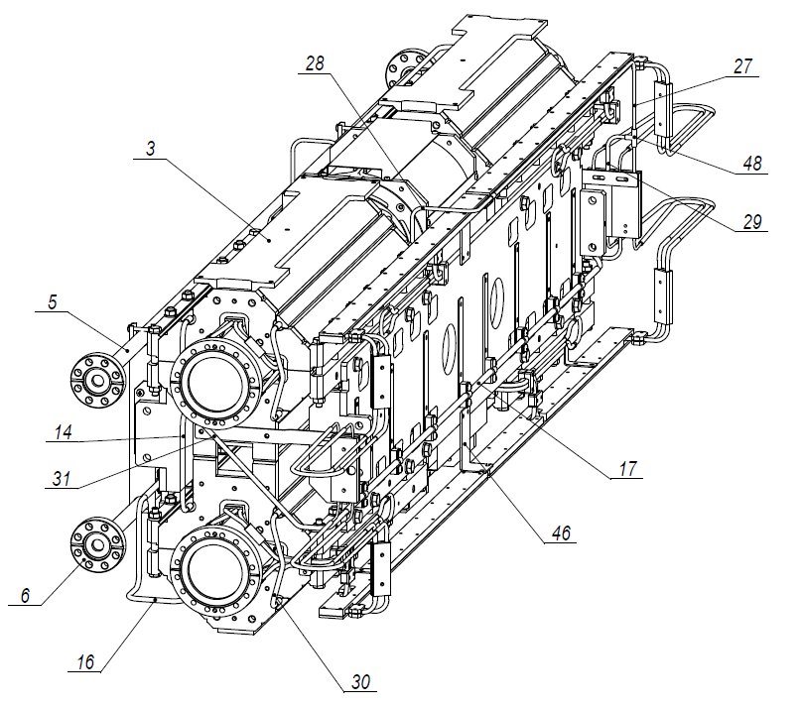
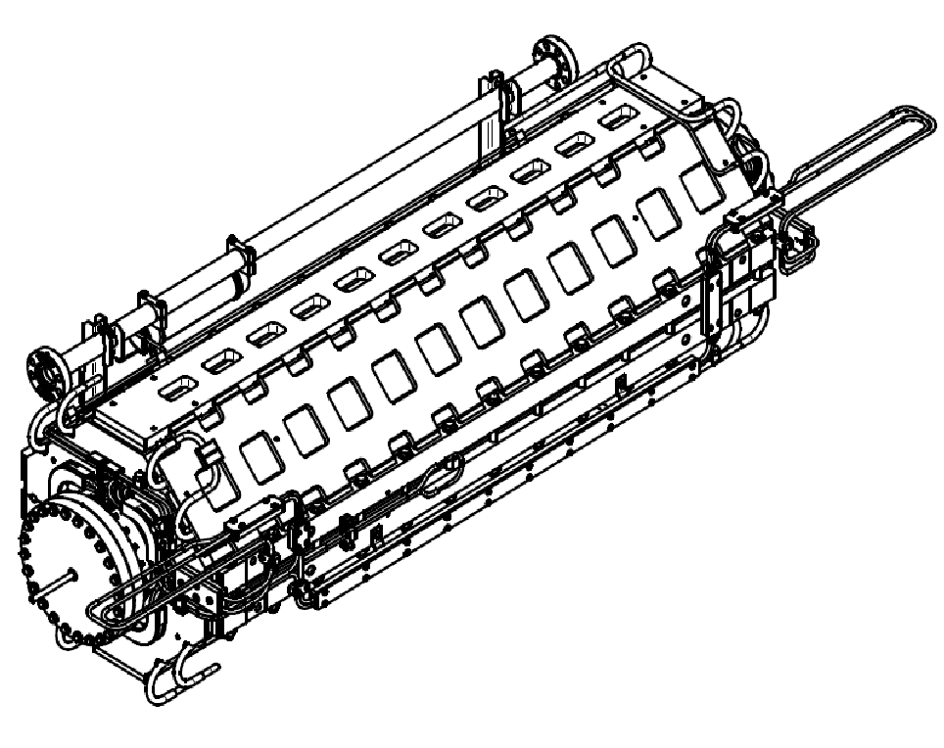
Квадрупольные магниты Коллайдера
Магнит арки
Длина, м | 0,47/0,45/0,38
Апертура пучковой камеры (г/в), мм | 120/70
Расстояние между осями пучков, м | 0,32
Количество магнитов, шт. | 46
Двухапертурный дублет
Длина магнита в сборке, м | 0,79/0,69/ 0,67/0,56/ 0,55/0,59
Апертура пучковой камеры (г/в), мм | 92/92
Расстояние между осями пучков, м | 0,32
Количество магнитов, шт. | 12
Магнит финальной фокусировки
Длина, м | 1,42/0,92/0,68
Апертура пучковой камеры (г/в), мм | 173/173
Количество магнитов, шт. | 12
15
7

Slide 16
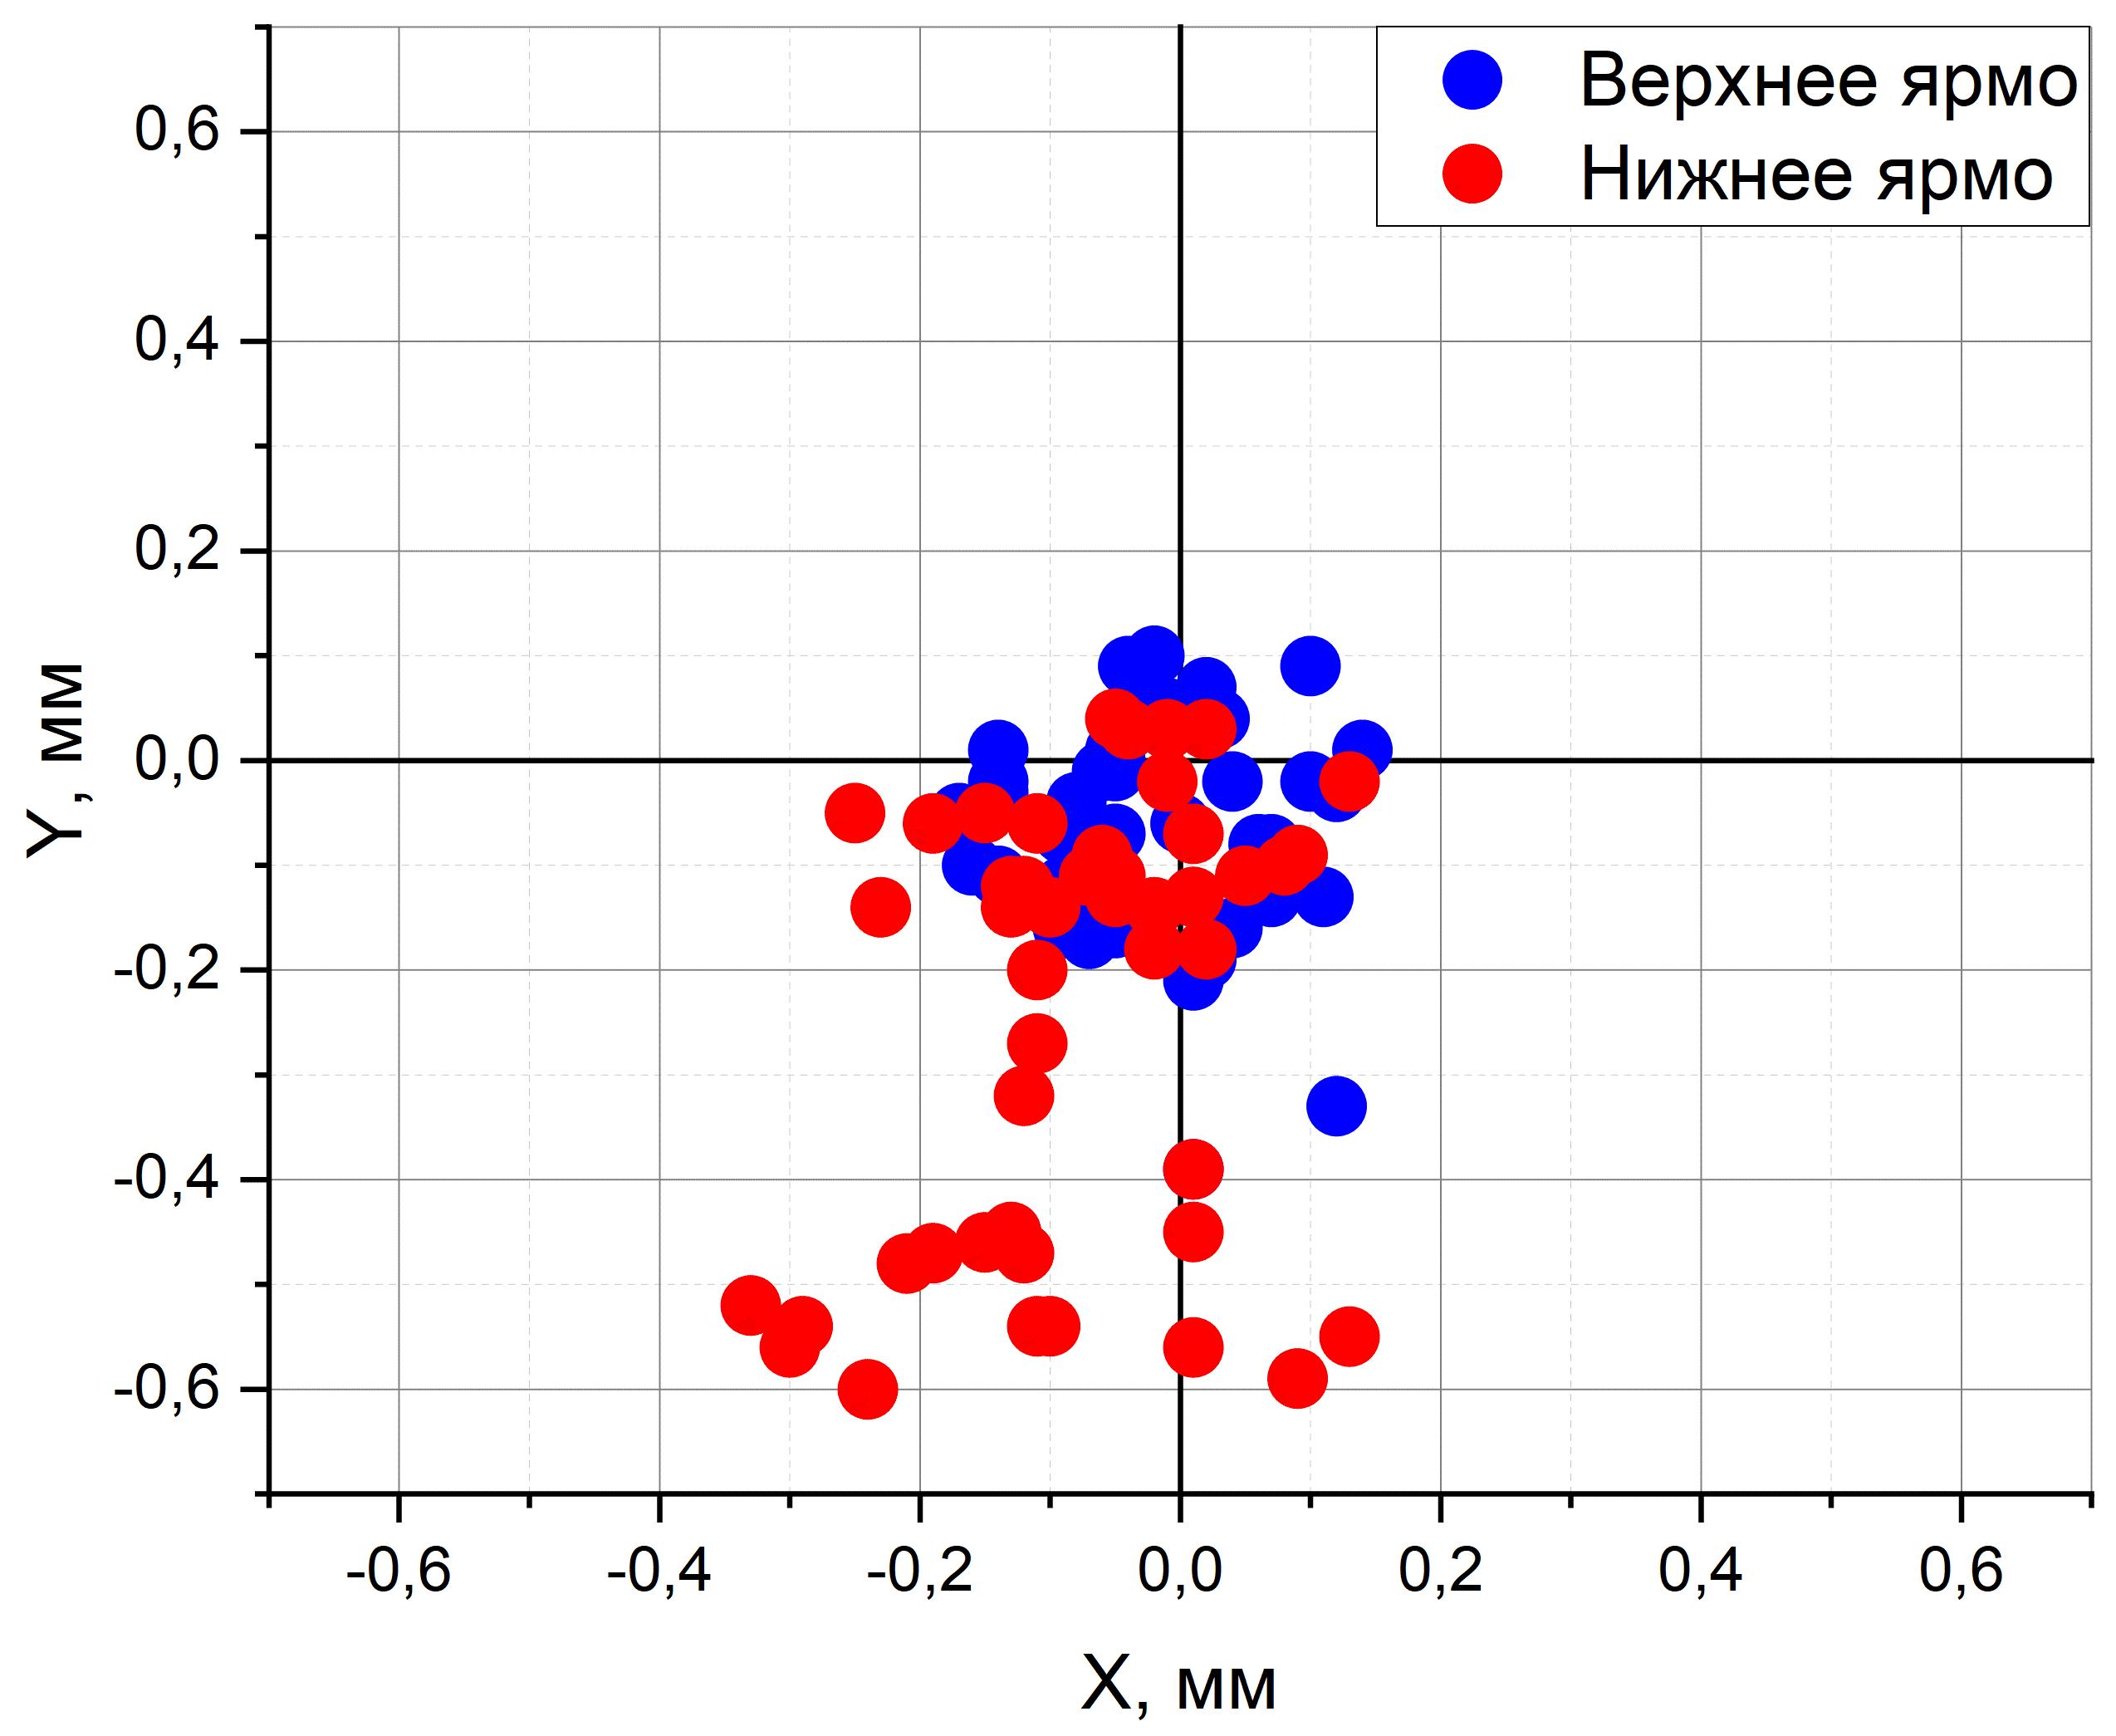
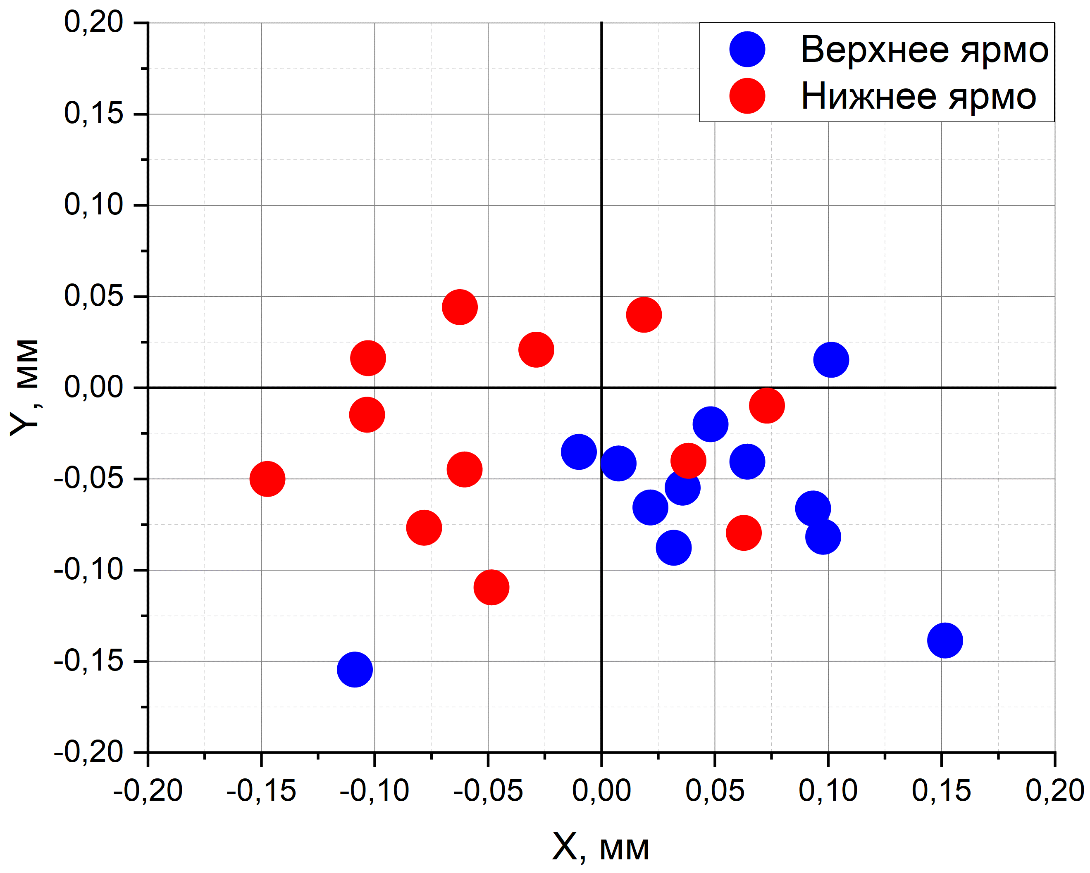
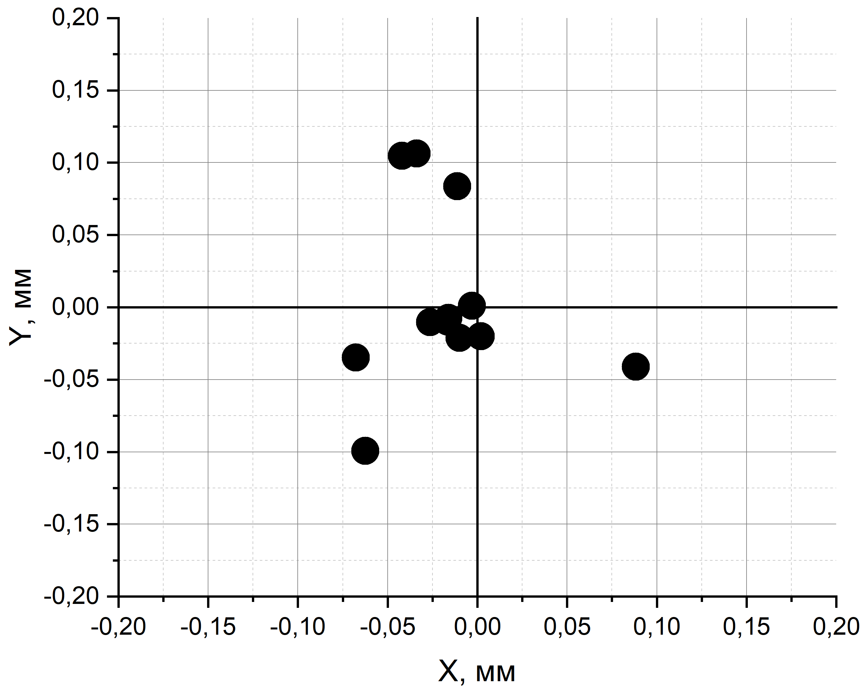
Результаты измерений положения магнитной оси
Магниты арок
Двухапертурные дублеты
Магниты финальной фокусировки
16
7

Slide 17
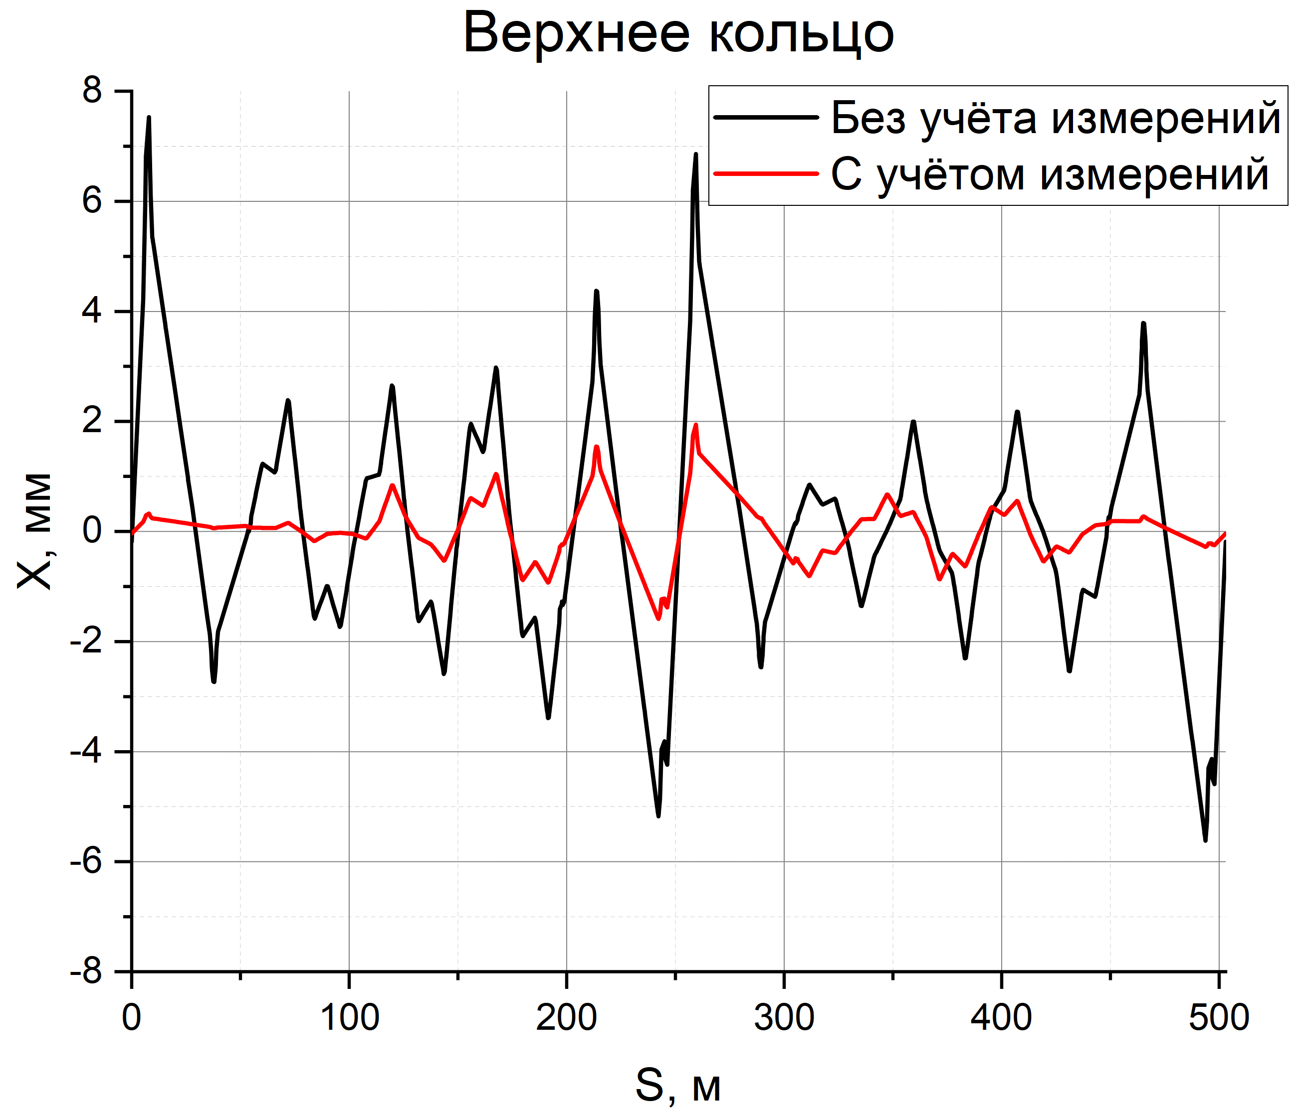
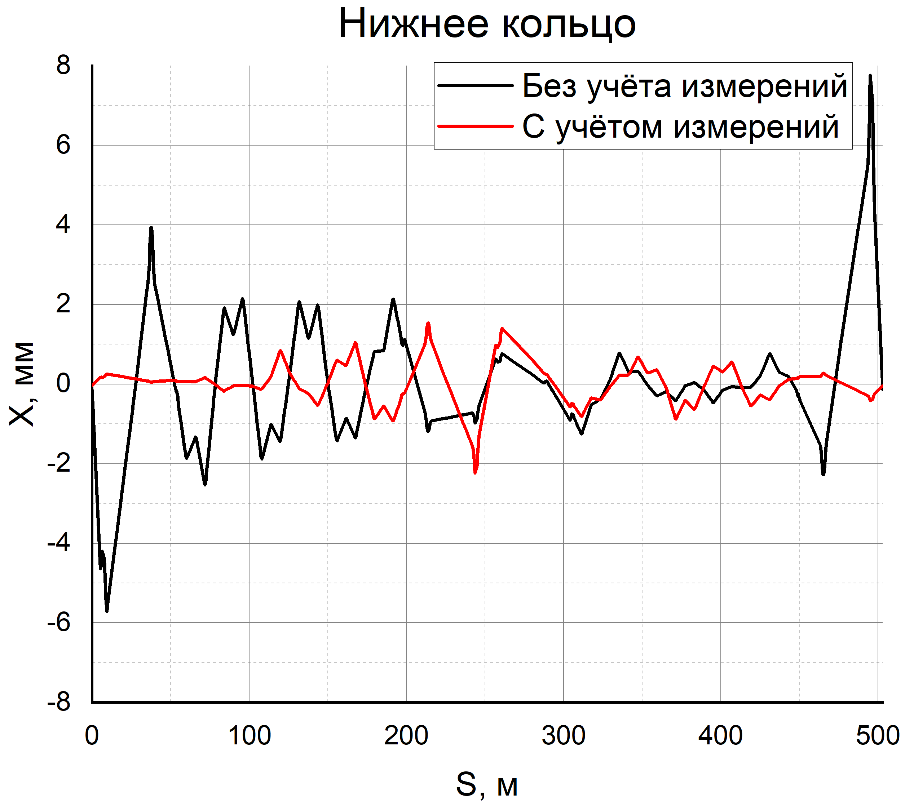
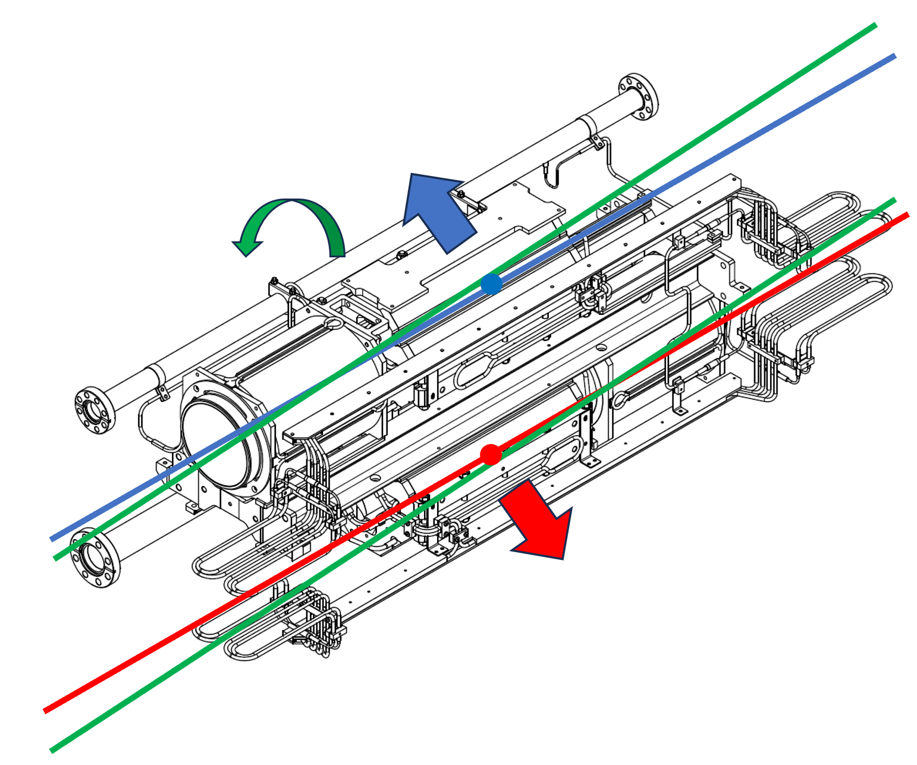
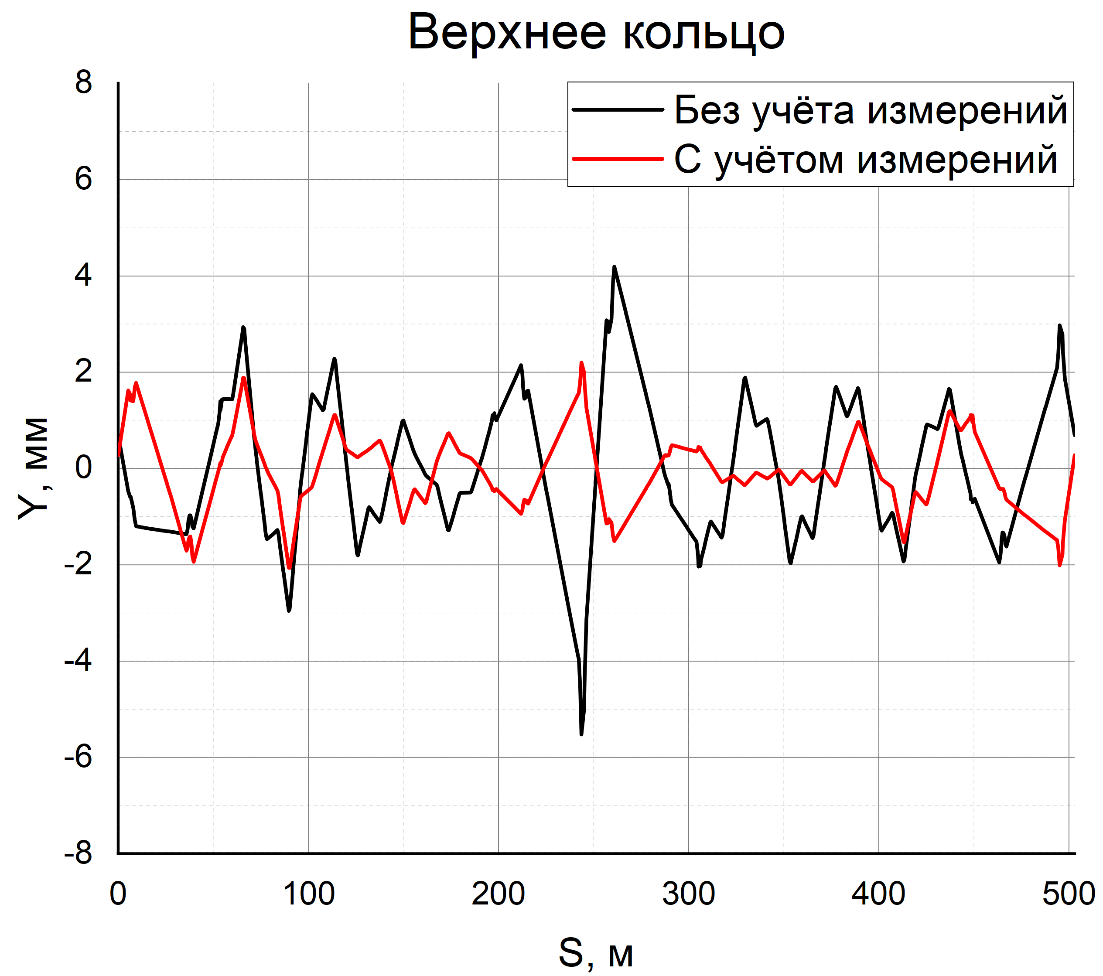
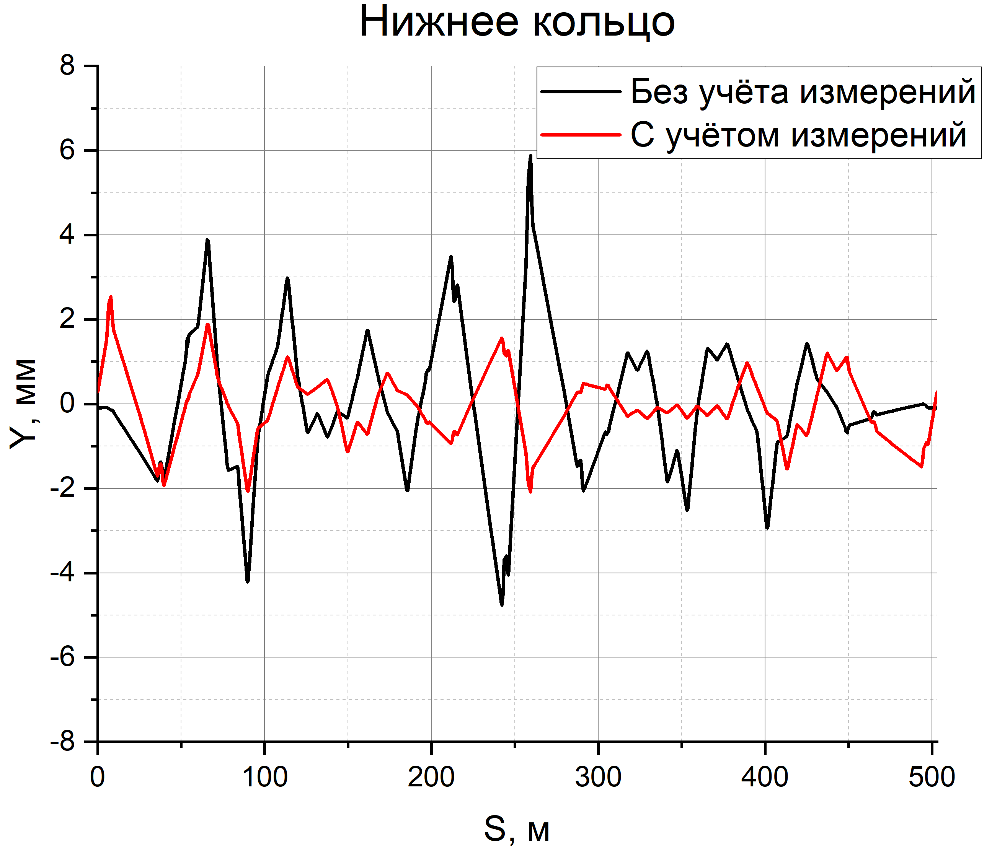
Результаты моделирования замкнутой орбиты пучка
17
7

Slide 18
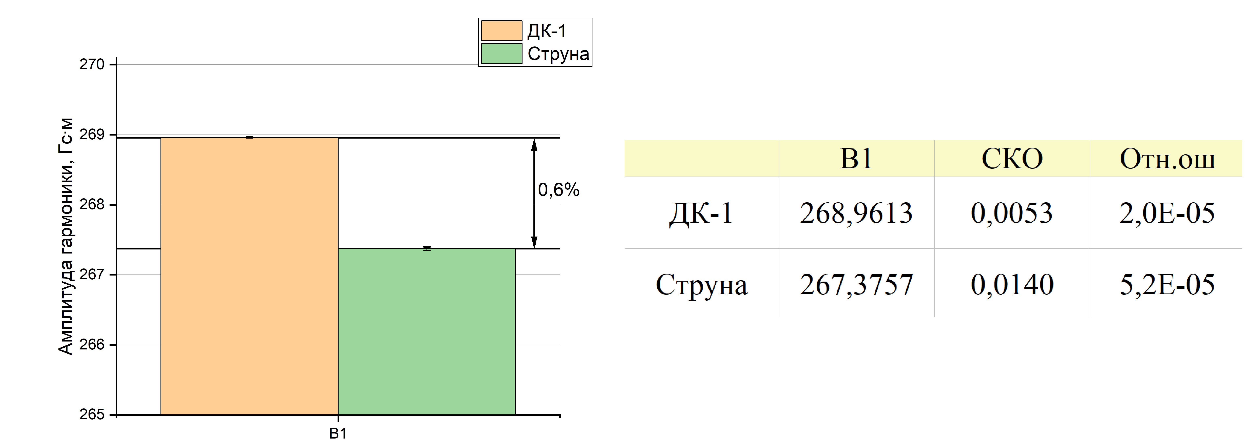
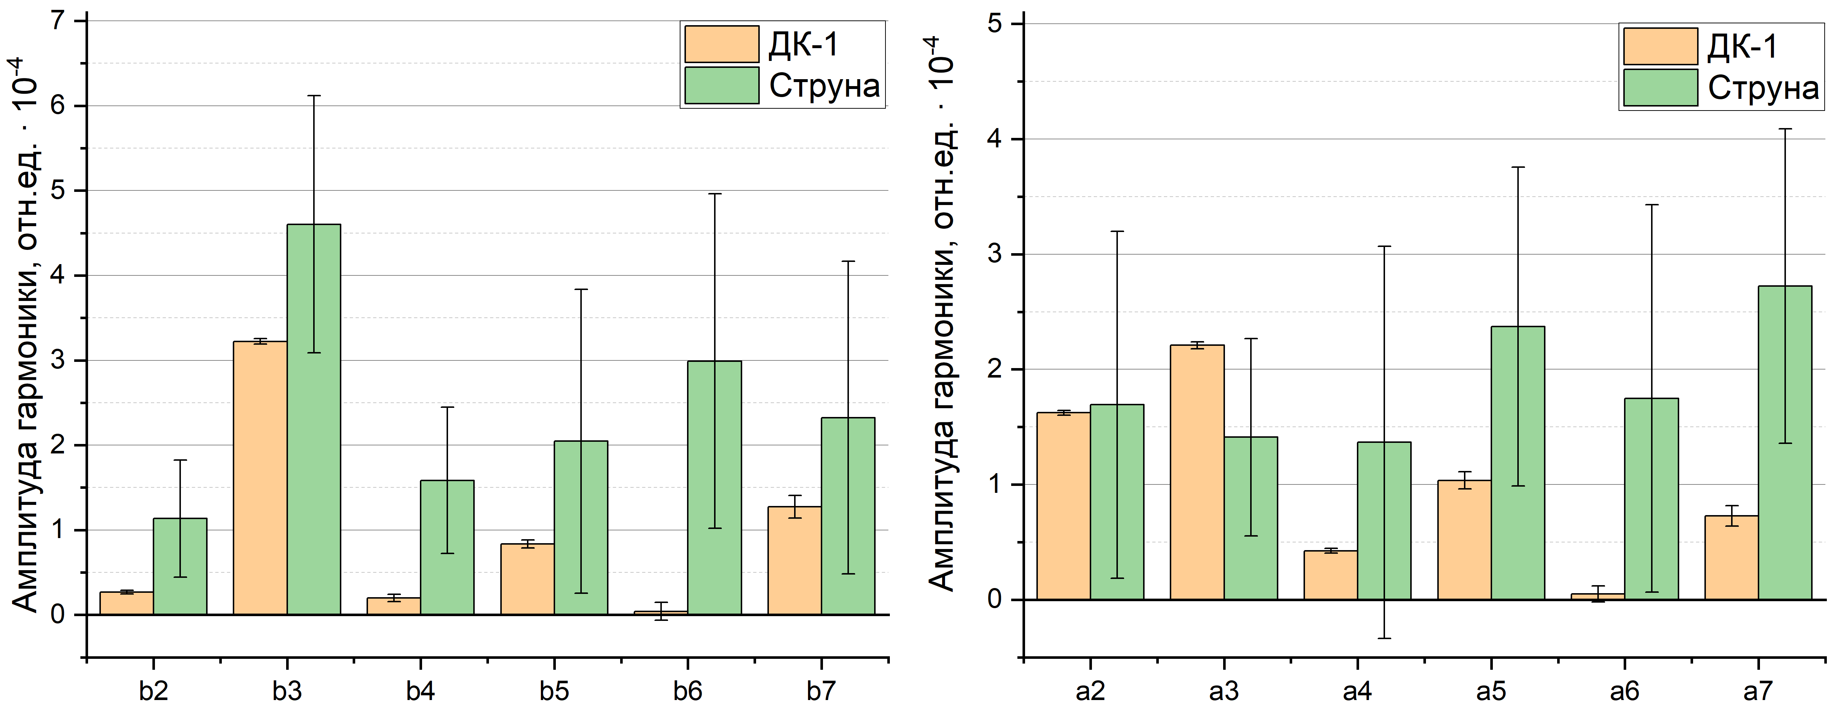
Результаты измерений дипольного магнита Коллайдера
Относительная точность измерений по результатам 10 циклов измерений: основная компонента поля - 5∙10⁻⁵
высшие гармоники - 2∙10⁻⁴
Величины высших гармоник не превышают допуски ТЗ
18
7

Slide 19
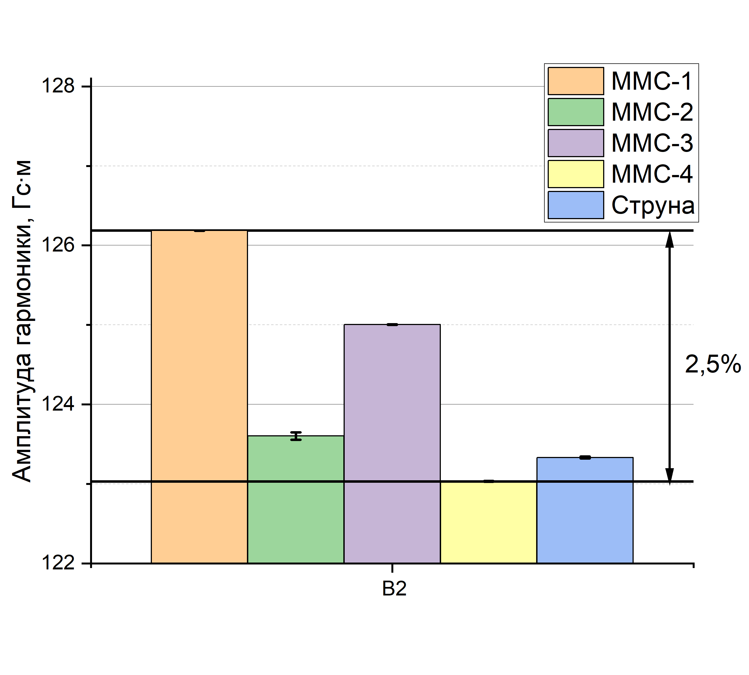
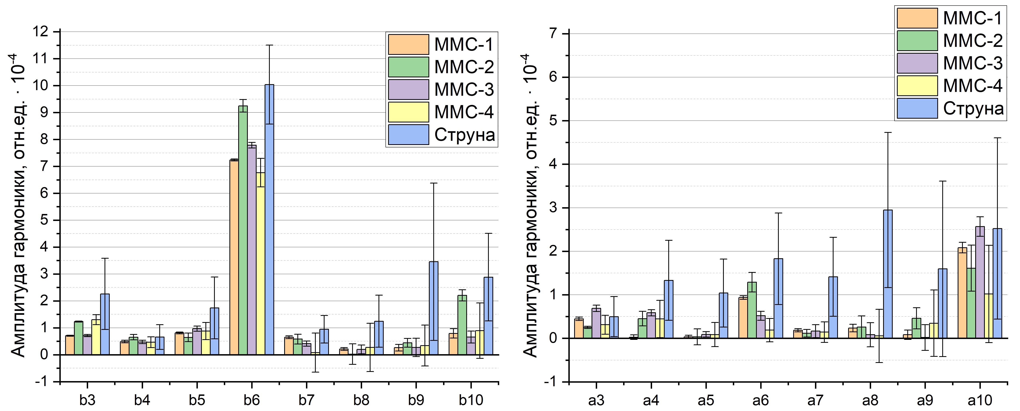
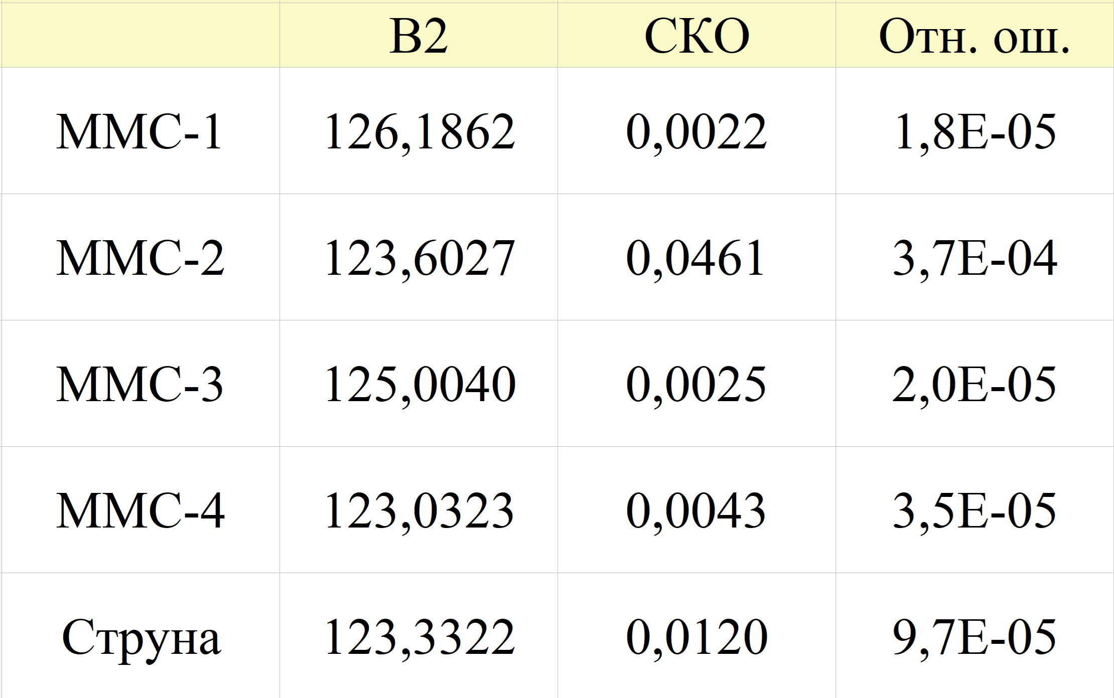
Результаты измерений квадрупольного магнита SIS100
Относительная точность измерений по результатам 10 циклов измерений: основная компоненты поля - 1∙10⁻⁴
высшие гармоники - 2∙10⁻⁴
19
7

Slide 20
Заключение
1) Сформулирована последовательная методика разработки высокоточных измерительных установок с использованием струны для магнитных элементов кольцевых ускорителей и линий транспортировки пучка.
2) Введена в эксплуатацию магнитометрическая система на основе струны, позволяющая проводить измерения положения магнитной оси с точностью ±0,05 мм и интегральных параметров поля с точностью 1∙10⁻⁴ для интеграла магнитного поля и 2∙10⁻⁴ для гармоник в диапазоне величины индукции магнитного поля до 0,02 Тл.
3) Разработано программное обеспечение для автоматизации процесса проведения измерений.
4) Проведены измерения положения магнитной оси 152 квадрупольных магнитов Коллайдера NICA методом вибрирующей струны и проведена оценка влияния полученных результатов на амплитуду возмущений замкнутой орбиты пучка.
5) Проведена апробация предложенной методики измерений интегральных параметров магнитного поля в импульсном режиме работы магнита.
20
7

Slide 21
На защиту выносятся
1) Технология создания высокоточных многофункциональных струнных магнитометрических систем для элементов кольцевых ускорителей, позволяющая реализовать в рамках одной системы все известные методы измерений на основе струны с относительной точностью измерений интегральных параметров магнитного поля 2∙10⁻⁴ и абсолютной точностью измерений положения магнитной оси ±0,05 мм.
2) Созданная и введенная в эксплуатацию высокоточная автоматизированная система измерений магнитных полей элементов ускорителей на основе струнных методик, обеспечивающая измерение положения магнитной оси с абсолютной точностью ±0,05 мм и интегральных гармоник поля с относительной точностью 2∙10⁻⁴.
3) Программное обеспечение для автоматизации процесса магнитных измерений и обработки получаемых результатов.
4) Экспериментальная база данных результатов измерений положения магнитной оси 152 квадрупольных магнитов Коллайдера NICA.
21
7

Slide 22
Научная новизна
1) Разработана технология создания уникальных многофункциональных струнных магнитометрических систем для элементов кольцевых ускорителей, основанная на объединении высокоточных методов измерений колебаний струны (синхронное детектирование), использования прецизионной системы позиционирования струны с точностью ±0,001 мм, автоматизированной системы натяжения струны, учета конструкционных особенностей измерительного стенда, а также критериев подбора оборудования, что в совокупности позволяет реализовать в рамках одной системы все известные техники измерений на основе струны.
2) Впервые создана универсальная измерительная система, позволяющая использовать методику вибрирующей струны для измерений положения магнитной оси квадрупольных магнитов с точностью ±0,05 мм и методику натянутой струны для измерения интегральных гармоник поля в импульсном режиме работы магнита с точностью 2∙10⁻⁴.
3) Впервые проведены измерения методикой натянутой струны интегральных гармоник в диапазоне средних магнитных полей (до 0,02 Тл) при импульсном режиме работы магнита с точностью 2∙10⁻⁴.
7
22

Slide 23
Практическая ценность
Введена в эксплуатацию многофункциональная магнитометрическая система, позволяющая проводить высокоточные измерения параметров магнитных полей элементов кольцевых ускорителей. Система является универсальной и подходит для измерений магнитов различной конструкции, используемых в кольцевых ускорителях и линиях транспортировки пучка.
Проведены измерения положения магнитной оси квадрупольных магнитов Коллайдера NICA, результаты которых использованы при юстировке элементов магнитооптической системы. В данный момент измерительный стенд активно используется при проведении серийных магнитных измерений квадрупольных магнитов синхротрона SiS100 проекта FAIR.
23
7

Slide 24
Апробация работы
Основные результаты диссертации докладывались и обсуждались на XIV и XV международных семинарах по проблемам ускорителей заряженных частиц памяти В. П. Саранцева, XVIII международной конференции по ускорителям заряженных частиц RuPAC’23, научной сессии секции ядерной физики ОФН РАН, всероссийских и международных научных школах и научных семинарах в ОИЯИ.
Основные результаты работы опубликованы в 6 печатных изданиях, 4 из которых изданы в научных журналах, рекомендованных ВАК и индексируемых Web of Science, 2 – в тезисах докладов.
Работы, вошедшие в диссертацию, поддержаны грантами ЛФВЭ ОИЯИ для молодых ученых и специалистов в 2023 и 2024 годах. По результатам работ, вошедших в диссертацию, в 2023 и 2024 гг. автору присуждены премии конкурса научных работ имени О. А. Вальднера (НИЯУ МИФИ, Москва). Доклад на XV международном семинаре по проблемам ускорителей заряженных частиц памяти В. П. Саранцева отмечен дипломом конкурса молодых ученых. За цикл работ «Применение струнных методик для измерения положения магнитной оси структурных квадрупольных магнитов Коллайдера NICA» автору присуждена основная стипендия имени академика В. И. Векслера для молодых учёных и специалистов за 2024 год.
24
7

Slide 25
Список публикаций
А1. Николайчук, И. Ю. и др. Первые измерения магнитной оси квадрупольных магнитов коллайдера NICA
// Письма в ЭЧАЯ, 2023. Т. 20, № 6 (251). С. 1463-1469.
А2. Николайчук, И. Ю. Методика калибровки струнного измерительного стенда и методы подавления систематических ошибок измерений параметров магнитного поля // ЭЧАЯ, 2025.
А3. Николайчук, И. Ю. и др. Статус измерений положения магнитной оси квадрупольных магнитов Коллайдера NICA // Сибирский физический журнал, 2024. Т. 19, № 1. С. 68-79.
А4. Николайчук, И. Ю. и др. Результаты применения струнных методик для измерения положения магнитной оси структурных квадрупольных магнитов Бустера и Коллайдера NICA // Письма в ЭЧАЯ, 2025.
А5. Николайчук, И. Ю., Костромин С. А. Методика расчёта положения магнитной оси квадрупольных магнитов при измерениях методом вибрирующей струны // Материалы 28-ой Всероссийской научной конференции студентов-физиков и молодых учёных (ВНКСФ-28), Новосибирск, 2024.
А6. Николайчук, И. Ю. Струнные методики измерений магнитных полей элементов кольцевых ускорителей // Материалы 3-ей Всероссийской школы НЦФМ по физике высоких энергий, ядерной физике и ускорительной технике, Саров, 2024.
25
7

Slide 26
Николайчук Илья Юрьевич
Многофункциональная система измерения полей магнитов кольцевых ускорителей на основе струнных методик по материалам диссертации на соискание учёной степени кандидата технических наук по специальности
1.3.18 Физика пучков заряженных частиц и ускорительная техника
ОБЪЕДИНЕННЫЙ ИНСТИТУТ ЯДЕРНЫХ ИССЛЕДОВАНИЙ
ЛАБОРАТОРИЯ ФИЗИКИ ВЫСОКИХ ЭНЕРГИЙ ИМ.
В. И. ВЕКСЛЕРА И А. М. БАЛДИНА
Спасибо за внимание!

